Slide 1
MODE D’EMPLOI
PRETCARDIO@2020

Slide 2
Table des matières
PRESENTATION : | Page 4
4 ACTIONS POUR DEMARRER : | Page 5
CONNEXION A LA PLATEFORME :
Via adresse | Page 6
Via site apetcardiooccitanie | Page 7
Mode coordinateur | Page 8
Mode soignant | Page 9
GESTION DU PERSONNEL DE L’EQUIPE EDUCATIVE | Page 10
Rajout d’un nouveau membre de l’équipe éducative | Page 11
Modification des coordonnées d’un membre de l’équipe éducative | Page 12
GESTION DES SESSIONS : | Page 13
Ajout d’une session | Page 14
Ajout d’une ou plusieurs activités | Page 15-16
Mémorisation de la session modèle | Page 17
Ajout d’un ou plusieurs patients à la session | Page 18
MODES D’ENTREE DANS LE PROGRAMME ETIC INITIAL : avec ou sans questionnaire d’accroche, | Page 19
Le patient dispose d’un mail | Page 20
Le patient ne dispose pas d’un mail | Page 21
Patient avec un mail : accès patient ou accès soignant avec ou sans questionnaire d’accroche mais avec auto-questionnaire | Page 22
Patient sans mail : recrutement avec ou sans questionnaire d’accroche avec utilisation du mail de l’équipe pour l’auto-questionnaire | Page 23
Rejoignez notre programme sur le site web de l’apetcardiooccitanie | Page 24
INCLUSION DU PATIENT DANS LE PROGRAMME : avec ou sans questionnaire d’accroche, | Page 25
Via le bouton « RECRUTEMENT » | Page 26
Via le bouton « AJOUTER UN PATIENT » | Page 27
Mail reçu par le patient qui rejoint le programme ETIC INITIAL | Page 28
Mail reçu par le patient quand on valide son inclusion dans le programme ETIC INITIAL | Page 29
TABLEAU DE BORD : suivi de vos patients inclus dans la base | Page 30-31
L’AUTO-QUESTIONNAIRE : en 7 étapes | Page 32-34
INSCRIPTION DU PATIENT DANS LE PROGRAMME : | Page 35
Validation de l’inclusion du patient dans le programme | Page 36-40

Slide 3
Table des matières (2)
PHASE DU DIAGNOSTIC EDUCATIF : | Page 41
Aide de l’auto-questionnaire au diagnostic éducatif | Page 42
Le diagnostic éducatif en 9 étapes | Page 43-57
Définition des objectifs éducatifs : | Page 58
Synthèse du diagnostic éducatif : | Page 59
On peut revenir sur chaque phase du diagnostic éducatif. | Page 60
PHASE DE L’EDUCATION DU PATIENT : | Page 61
LES DOCUMENTS DU PATIENT : | Page 62
Convocation patient – double convocation pour médecin traitant | Page 63
Rapport diagnostic éducatif, rapport séance ETP | Page 64
DEROULEMENT DE LA SEANCE : | Page 65
SMARTIFICATION DES OBJECTIFS EDUCATIFS : | Page 66-67
Evaluation globale puis à 3 mois et 12 mois | Page 68
SUIVI DES OBJECTIFS ET DES CHANGEMENTS DE COMPORTEMENT : | Page 69
Mail reçu à une date programmée | Page 70
Questionnaire de « ré hospitalisation « 3 -12 mois | Page 71
Questionnaire de « changement de comportement » | Page 72-73
GESTION DU PLANNING DES DIAGNOSTICS EDUCATIFS ET SEANCES ETP | Page 74-75
TELECHARGEMENT DES DOCUMENTS : consentement, auto-questionnaire, PLANETIC© et questionnaire de satisfaction « Cible » | Page 76
DASHBOARD : PANORAMA OU SUIVI DU PROGRAMME DANS TOUS LES CENTRES | Page 77
GESTION DES FACTURES : | Page 78

Slide 4
Présentation de votre nouveau PRETCARDIO@2020
Notre nouvel outil de plateforme numérique pour l'éducation thérapeutique en cardiologie est finalisé et hébergé sur des serveurs sécurisés et nous vous proposons de le tester sur le dernier trimestre 2020 pour une mise en fonction définitive au 01/01/2021.
L'adresse de connexion en mode coordinateur de votre centre est : https://pret.apetcardiooccitanie.fr/
Vous disposerez chacun d’un identifiant et d'un mot de passe pour vous loguer à votre session ce qui rendra plus facile le suivi ultérieur. Vous pouvez créer cet identifiant et ce mot de passe dans le module « gestion du personnel » (voir diapos 6-7-8)
L'outil se veut convivial, facile à utiliser, et nous pensons avoir réglé tous les problèmes qui se sont présentés à nous lors de la mise en place de la version bêta.
Nous utiliserons tous la nouvelle plateforme de façon définitive à partir du 01er Janvier 2021 et d'ici là nous vous engageons à inclure des patients pour vous familiariser avec l'outil. En particulier n'hésitez pas avec un binôme, à tester le mode de la visioconférence pour le diagnostic éducatif vous verrez que c'est très pratique !. En cette période de post-confinement certains d'entre vous ont déjà expérimenté la téléconsultation.
Pour chaque centre, a été créé une adresse spécifique avec le nom de domaine @apetcardiooccitanie.fr . Vous me signalerez vers quelle adresse vous souhaitez que cette adresse « générique » soit redirigée.
Merci de nous faire remonter vos remarques et suggestion car il existe encore une certaine marge de manœuvre pour des modifications éventuelles sachant qu'il y a un peu plus de « rigidité » avec les développeurs informatiques que ce que nous avons connu dans le passé.
Bons tests. Cordialement
Jean-Philippe LABARRE

Slide 5
4 Actions pour démarrer
1
Connexion à la plateforme: Chaque coordinateur de chaque centre ETIC doit contacter l’administrateur (Dr LABARRE) au 06.14.41.17.35 pour qu’il vous donne l’identifiant et le mot de passe du compte coordinateur N°1
Gestion du « personnel » de l’équipe éducative: Vous pourrez ensuite librement créer les comptes de chaque membre de l’équipe éducative en lui attribuant une fonction (coordinateur ou soignant)
Gestion des sessions d’ETP: Vous positionnerez les dates des sessions que vous souhaitez réaliser sur une année
Vous pourrez ensuite faire entrer vos patients dans le programme selon différentes voies.
2
3
4

Slide 6
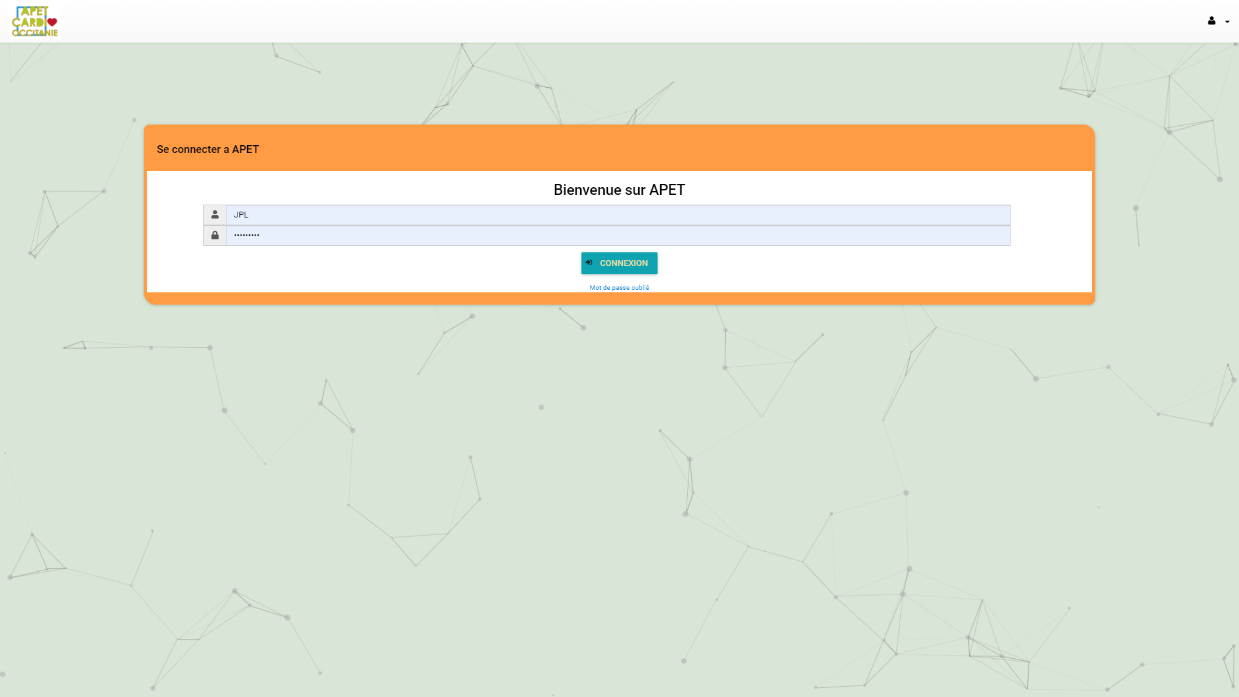
Connexion à la plateforme
1
Sur votre navigateur: idéalement GOOGLE CHROME merci de taper l’adresse suivante : https://pret.apetcardiooccitanie.fr/
Pour obtenir votre identifiant merci de m’adresser un SMS au 06.14.41.17.35 ou de me téléphoner. Je donnerai à chaque coordinateur son identifiant et son mot de passe sur la base. Tous les centres ont été créés et une fois logués vous pourrez retrouver tous les membres déjà renseignés avec leur identifiant. Au début le mot de passe sera le même pour tout le monde et vous pourrez ensuite le modifier.
Seul le coordinateur du centre pourra modifier les caractéristiques de son centre (vous pouvez tous décider de fonctionner en mode coordinateur cela ne pose aucun problème).

Slide 7
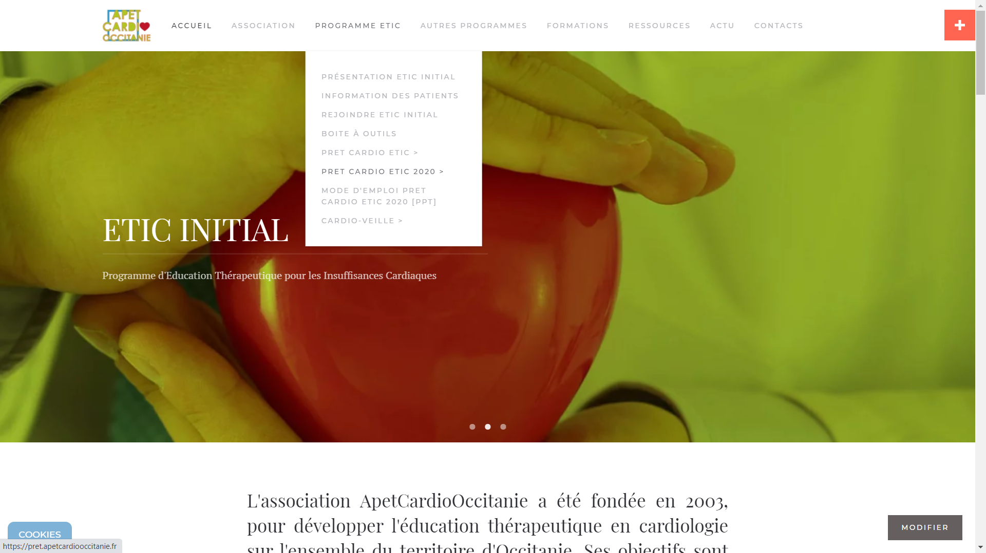
Vous pouvez y accéder également à partir de notre site: www.apetcardiooccitanie.fr

Slide 8
Sur le site vous pouvez accéder à ce tutoriel directement

Slide 9
Accès en mode « coordinateur » : tableau de bord
En tant que coordinateur vous pouvez consulter et éventuellement modifier (sauf les statistiques) :
1- les caractéristiques de votre centre (nom, adresse, contact de la structure …),
2- les noms des membres de l’équipe (personnel) : nom, mail, téléphone, mode de règlement (si privé: lui-même, si personnel clinique: nom de la clinique, si personnel hospitalier: trésor public) , fonction..
3- les statistiques du programme dans tous les centres dont le votre (comme dans l’ancien PRET-CARDIO). Cet onglet manque dans cette démonstration et va être mis en place par les développeurs qui ne l’avaient positionné que dans la session de l’administrateur.

Slide 10
Accès en mode « personnel soignant » : tableau de bord
En tant que coordinateur ou personnel soignant vous pouvez visualiser facilement l’état de l’activité de votre centre :
1- Les nouveaux patients « arrivés » sur votre centre suite à un recrutement personnel ou activé par vous même
2- la liste des auto-questionnaires reçus
3- la liste des sessions programmées (idéalement les programmer sur une année entière)
4- les diagnostics éducatifs à venir

Slide 11
2
Gestion du personnel de l’équipe éducative?
Chaque coordinateur de centre pourra gérer les données « du personnel » de son équipe éducative.
L’administrateur pour lui faire la même chose pour l’ensemble des centres.
Le bouton vert « + » à gauche vous permet d’ajouter un membre de l’équipe en lui attribuant la fonction de coordinateur ou de soignant.

Slide 12
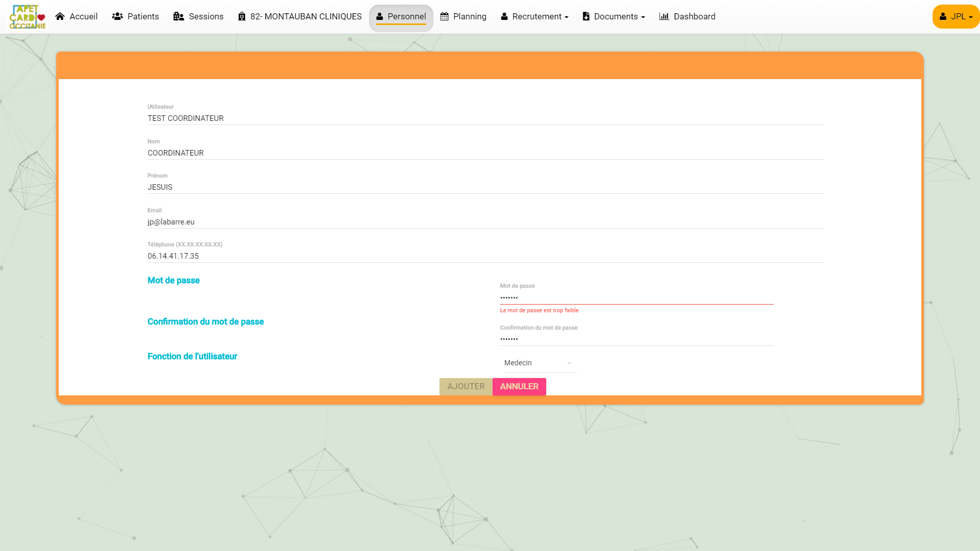
Rajout d’un nouveau membre de l’équipe éducative:
Important ++: c’est là que vous donnez un nom d’utilisateur et un mot de passe qui servira ensuite pour se connecter au PRETCARDIO@2020. Attention de bien séparer les chiffres du numéro de téléphone par un point et d’utiliser un mot de passe assez solide avec idéalement une majuscule, une minuscule , un chiffre et un caractère spécial.

Slide 13
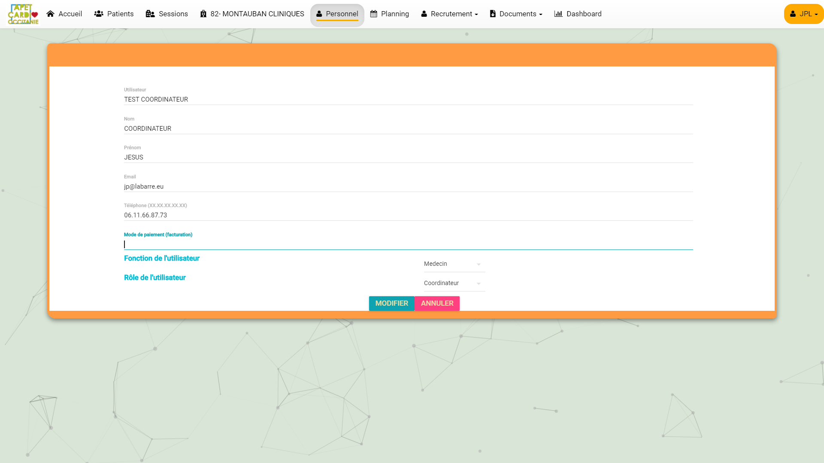
Modification des coordonnées d’un membre de l’équipe éducative:
En cliquant sur l’icone du crayon vous pouvez modifier la fiche du membre de l’équipe éducative et cela vous permet de rajouter un élément concernant la facturation qui n’apparait pas lors de la création de la fiche.
Dans la rubrique « Mode de paiement » (facturation) vous précisez pour chaque membre de l’équipe qui doit recevoir le règlement de vos prestations : « lui-même » « Trésor public de … » « service comptable clinique … »

Slide 14
Gestion des sessions
3
L’idéal est de programmer vos sessions à l’avance sur l’année entière et ce avant de valider l’inclusion des patients vous pourrez ainsi leur attribuer une session déjà paramétrée, sinon vous pourrez la créer au moment de la première inclusion.
Quand vous ajouter pour la première fois une session elle peut devenir un modèle que vous pourrez ensuite réutiliser très facilement.

Slide 15
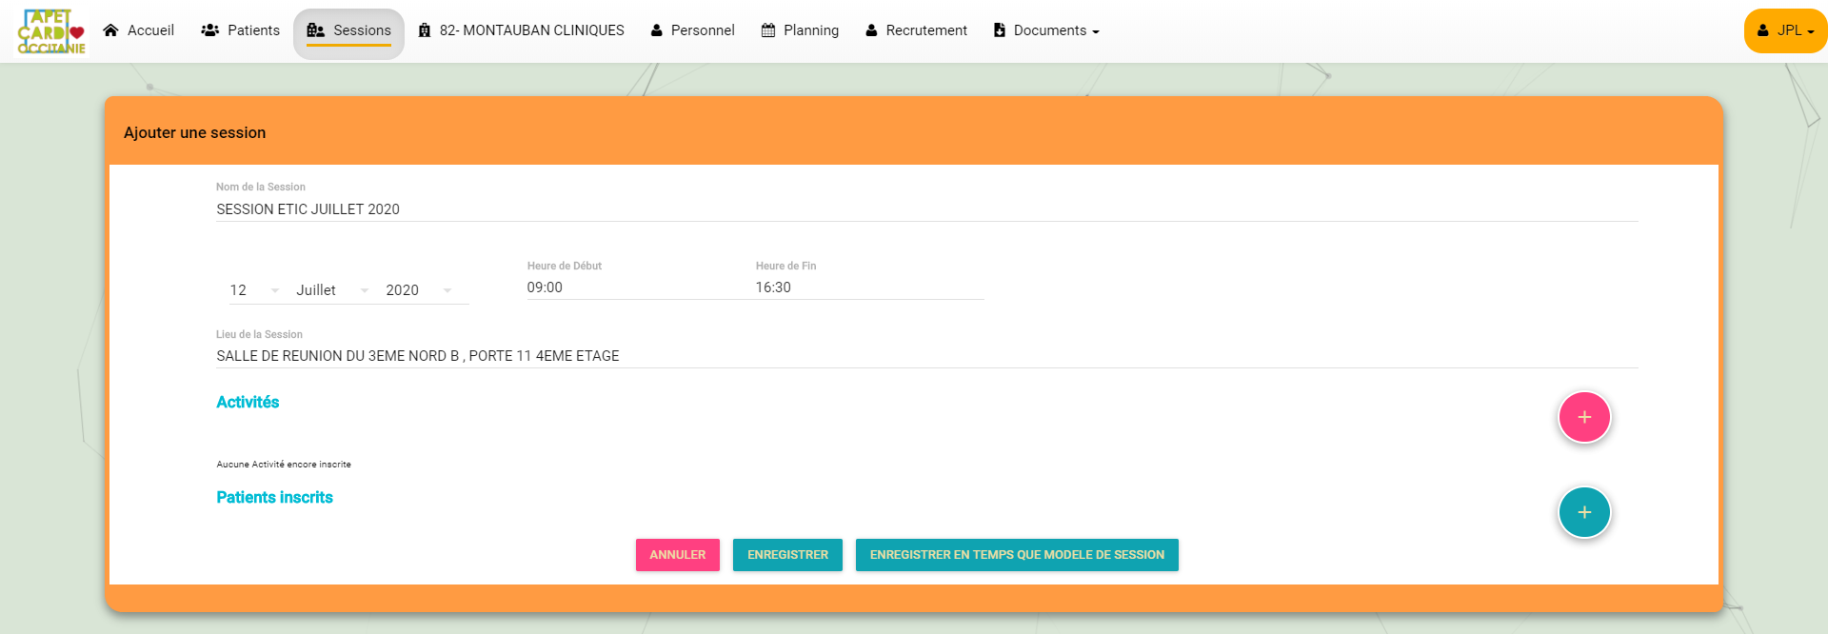
Ajout d’une session

Slide 16
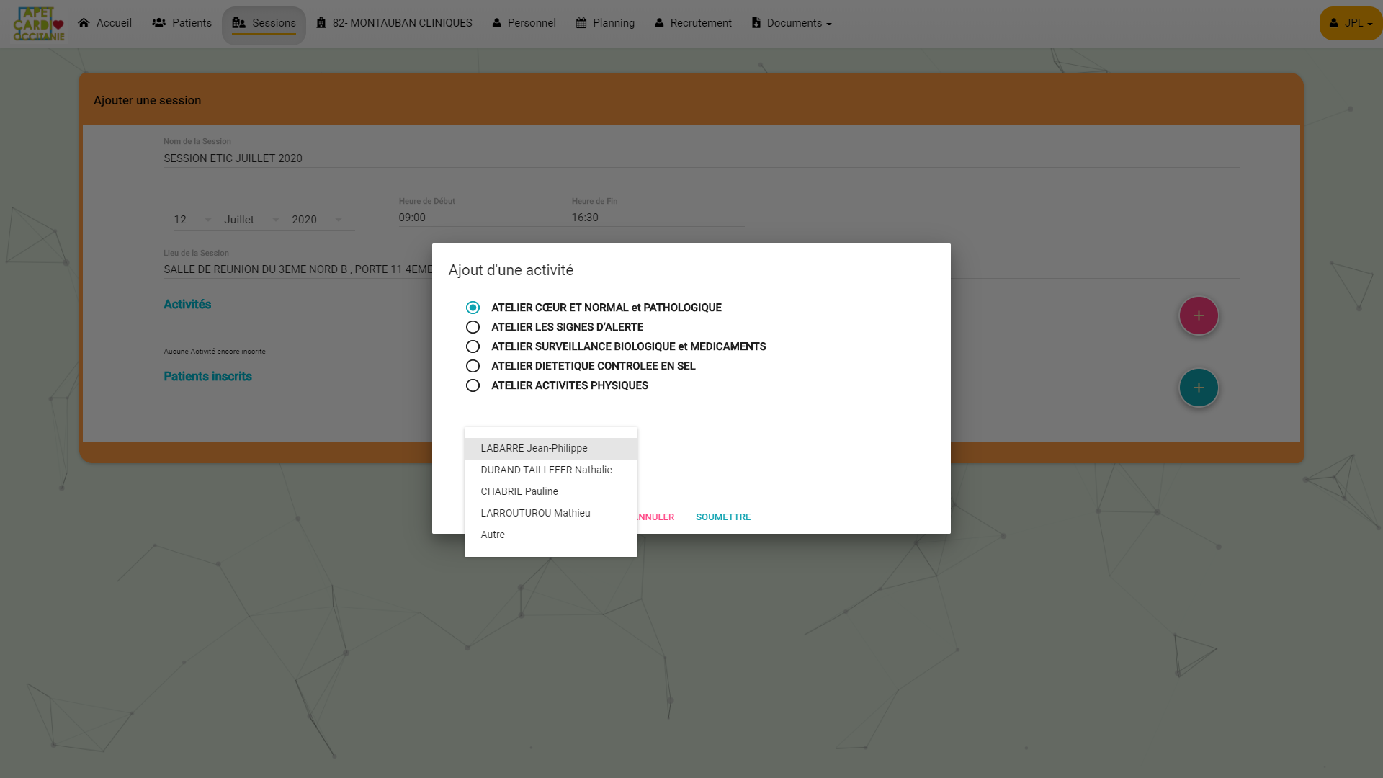
Ajout d’une ou plusieurs activités

Slide 17
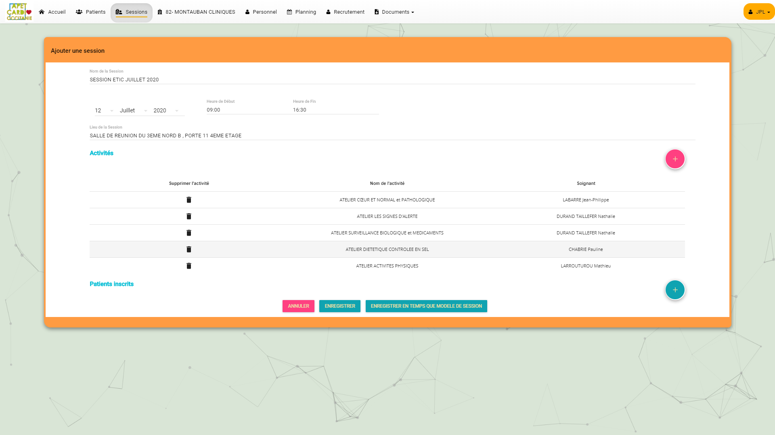
Ajout d’une ou plusieurs activités

Slide 18
Mémorisation de la session modèle avec ses activités qui permettra de créer les autres sessions très rapidement

Slide 19
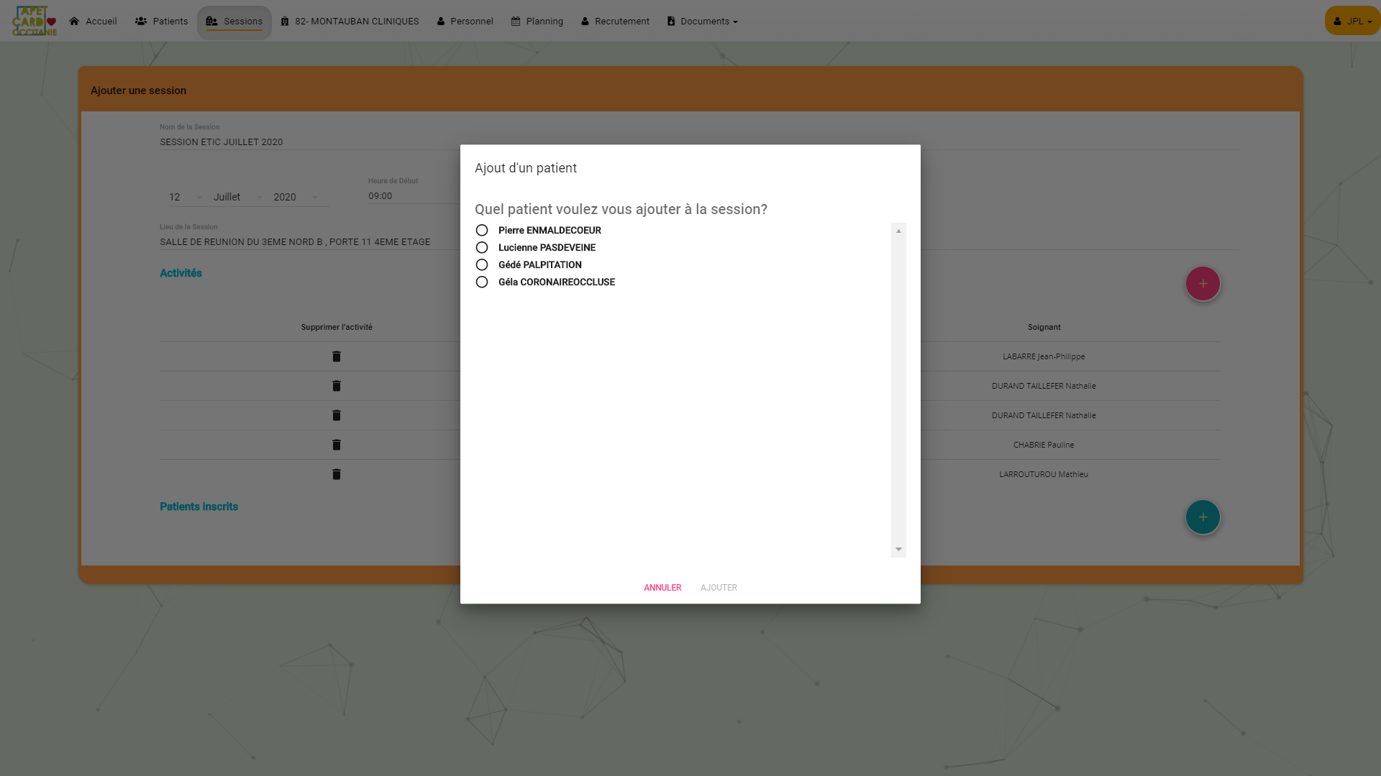
Ajout d’un ou plusieurs patients à cette session

Slide 20
2 grands modes d’entrée du patient dans le programme ETIC INITIAL
4
1- AVEC LE QUESTIONNAIRE D’ACCROCHE (19 questions)
et avec un mail du patient (d’où la possibilité d’envoi de l’auto-questionnaire)
2-SANS LE QUESTIONNAIRE D’ACCROCHE :
Ce questionnaire d’accroche se base sur 19 questions avec des réponses non ouvertes. Il est très utile mais peut paraitre difficile pour certains patients et il n’est pas obligatoire de le remplir. Il permet d’apprécier le niveau de connaissance du patient mais ne doit pas être un frein à son inclusion dans le programme. Son résultat sera reporté dans le tableau de bord.

Slide 21
Le patient dispose d’un mail : cas le plus simple mais probablement pas le cas le plus fréquent dans un 1er temps !!
Il peut rejoindre le programme de toutes les façons
Avec ou sans questionnaire d’accroche.
Avec ou sans votre intervention (directement sur site apetcardiooccitanie)
Le fait qu’il ait renseigné son mail va obligatoirement déclencher l’envoi d’un auto-questionnaire en 7 chapitres qui va reprendre toutes les phases du diagnostic éducatif et servira de support pour le soignant qui conduira ce diagnostic éducatif. L’inclusion du patient sera soumis à votre validation secondaire.

Slide 22
Le patient ne dispose pas d’un mail (et donc probablement pas d’internet )
Il ne peut rejoindre le programme qu’avec votre intervention
Vous devez décider si vous souhaitez ou pas utiliser la fonctionnalité « suivi » fournie par le PRET
Cas d’utilisation de la fonction SUIVI
cliquer sur bouton « RECRUTEMENT »
Avec ou Sans questionnaire d’accroche et indiquer le mail du soignant
Un auto-questionnaire est envoyé à l’adresse mail indiquée du soignant mais il est préférable de rentrer le diagnostic éducatif directement dans le tableau de bord du patient. L’inclusion du patient sera soumis à votre validation secondaire via le statut PRE-INCLUSION.
Cas sans suivi (cas de figure de l’ancien PRÊT) via le bouton « AJOUTER UN PATIENT »: le patient est alors automatiquement inclus dans le programme. L’inclusion du patient sera soumis à votre validation secondaire via le statut PRE-INCLUSION.

Slide 23
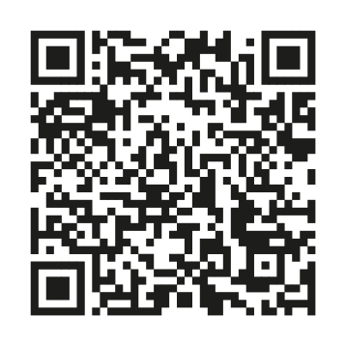
Mode | Mail = OUI | Q° accroche = OUI | Q° accroche = NON
Accès patient | QR code : accès au site | Site internet « TESTEZ-VOUS » | Site internet « INSCRIVEZ-VOUS »
Qui dit mail dit réception de l’auto-questionnaire
Mode | Mail = OUI | Q° accroche = OUI | Q° accroche = NON
Accès soignant | PRETCARDIO Renseigne le mail du patient | « RECRUTEMENT » avec questionnaire | « RECRUTEMENT » sans questionnaire
Qui dit mail dit réception de l’auto-questionnaire

Slide 24
Mode | Mail = OUI | Q° accroche = OUI | Q° accroche = NON
Accès soignant exclusif | PRETCARDIO Le mail utilisé est celui du soignant | « RECRUTEMENT » avec questionnaire | « RECRUTEMENT » sans questionnaire
Qui dit mail dit réception de l’auto-questionnaire : dans ce cas la réception du message invitant à remplir l’auto-questionnaire se fera sur le mail du soignant qui assistera le patient pour le remplir. Ce type d’inclusion vous offre la possibilité d’utiliser la fonction SUIVI du PRET
Mode | Mail = NON | Q° accroche = NON
Accès soignant exclusif |  | « AJOUTER » le patient qui sera automatiquement préinscrit dans le programme. Il faudra finir de le valider en complétant la fiche inclusion Parcours sans fonction SUIVI (cas de figure de l’ancien PRÊT CARDIO)
Pas d’auto-questionnaire

Slide 25
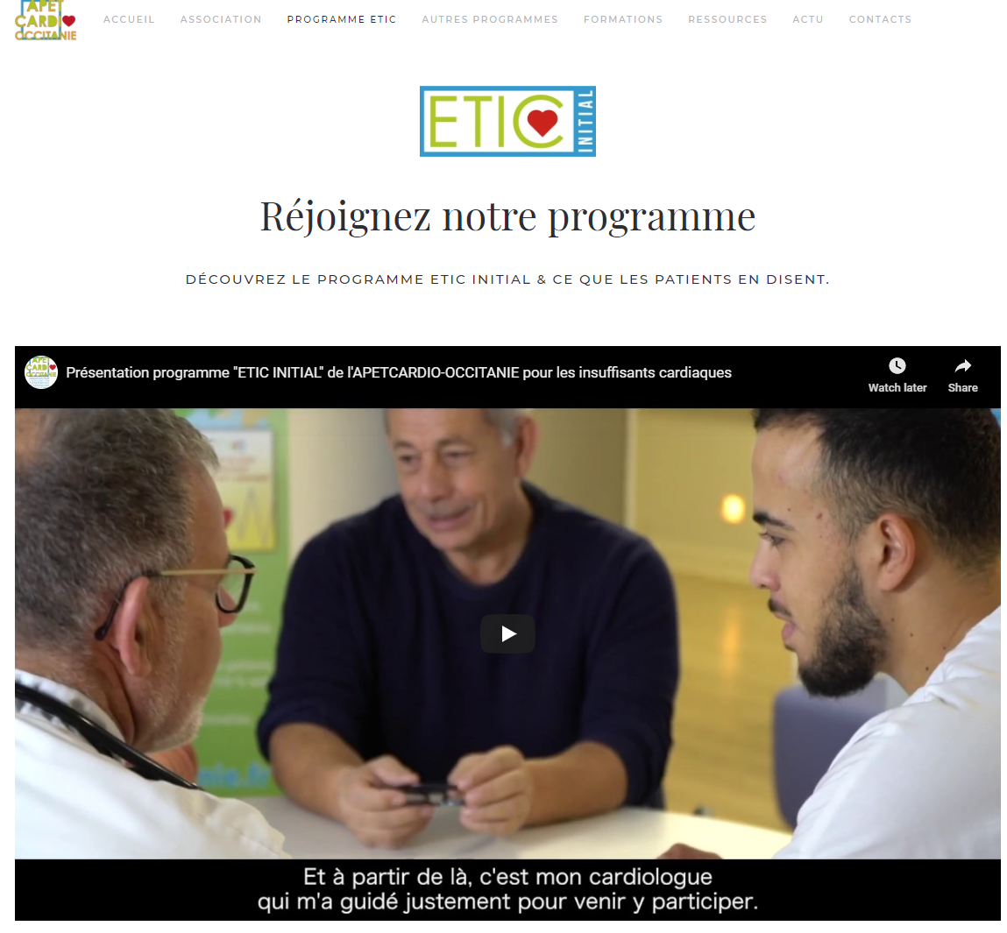

Slide 26
Pré-Inclusion du patient via le bouton « RECRUTEMENT » : avec ou sans questionnaire d’accroche (comme l’accès direct via le site):

Slide 27
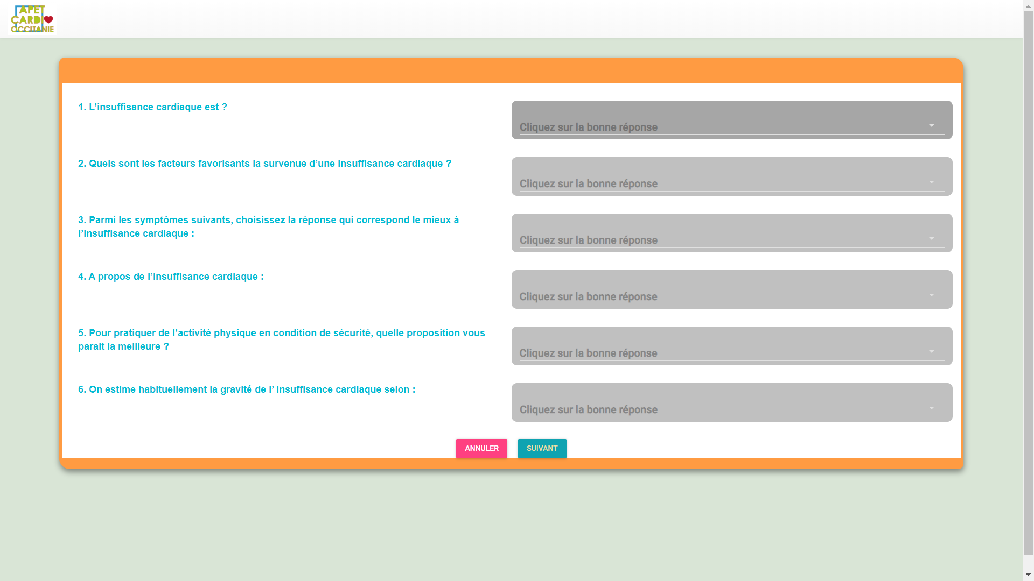
Pré-Inclusion du patient via le bouton « RECRUTEMENT »
Dans ce cas vous utiliserez ou non le questionnaire d’accroche et vous validez l’inclusion du patient dans le programme en faisant intervenir son mail qui permettra de lui adresser un auto-questionnaire (c’est un mode comparable à celui du patient entrant lui-même dans le programme (ce qui sera très probablement un cas assez rare au moins dans un premier temps)).

Slide 28
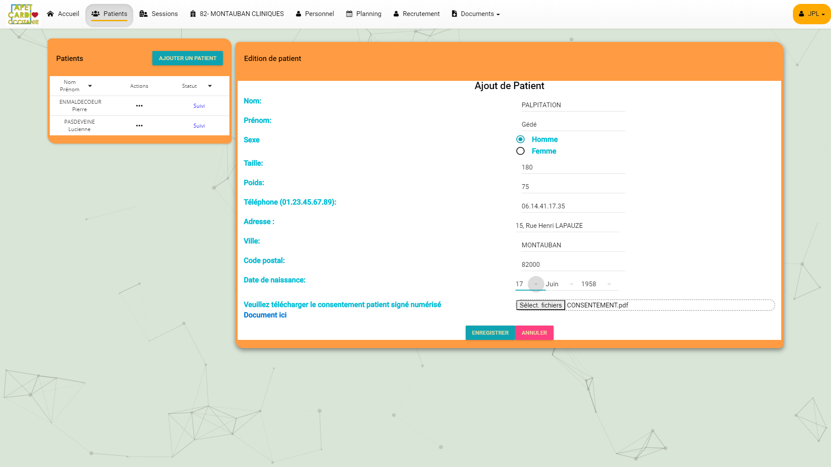
Pré-Inclusion du patient via le bouton « AJOUTER UN PATIENT »
Dans ce cas vous n’utiliserez pas le questionnaire d’accroche et vous validez d’emblée la pré-inclusion du patient dans le programme : c’est la méthode la plus rapide mais on ne fait intervenir aucun mail (donc pas d’autoquestionnaire). Vous ne pouvez enregistrer la fiche du patient qu’une fois la fiche de consentement téléchargée . Pour éviter d’être bloqué nous vous conseillons de télécharger sur le bureau le document de consentement vierge que vous pourrez imprimer et faire signer au patient. En attendant de scanner ce document signé vous pourrez télécharger avec le bouton « select. Fichiers » le document vierge pour pouvoir enregistrer la fiche du patient.

Slide 29
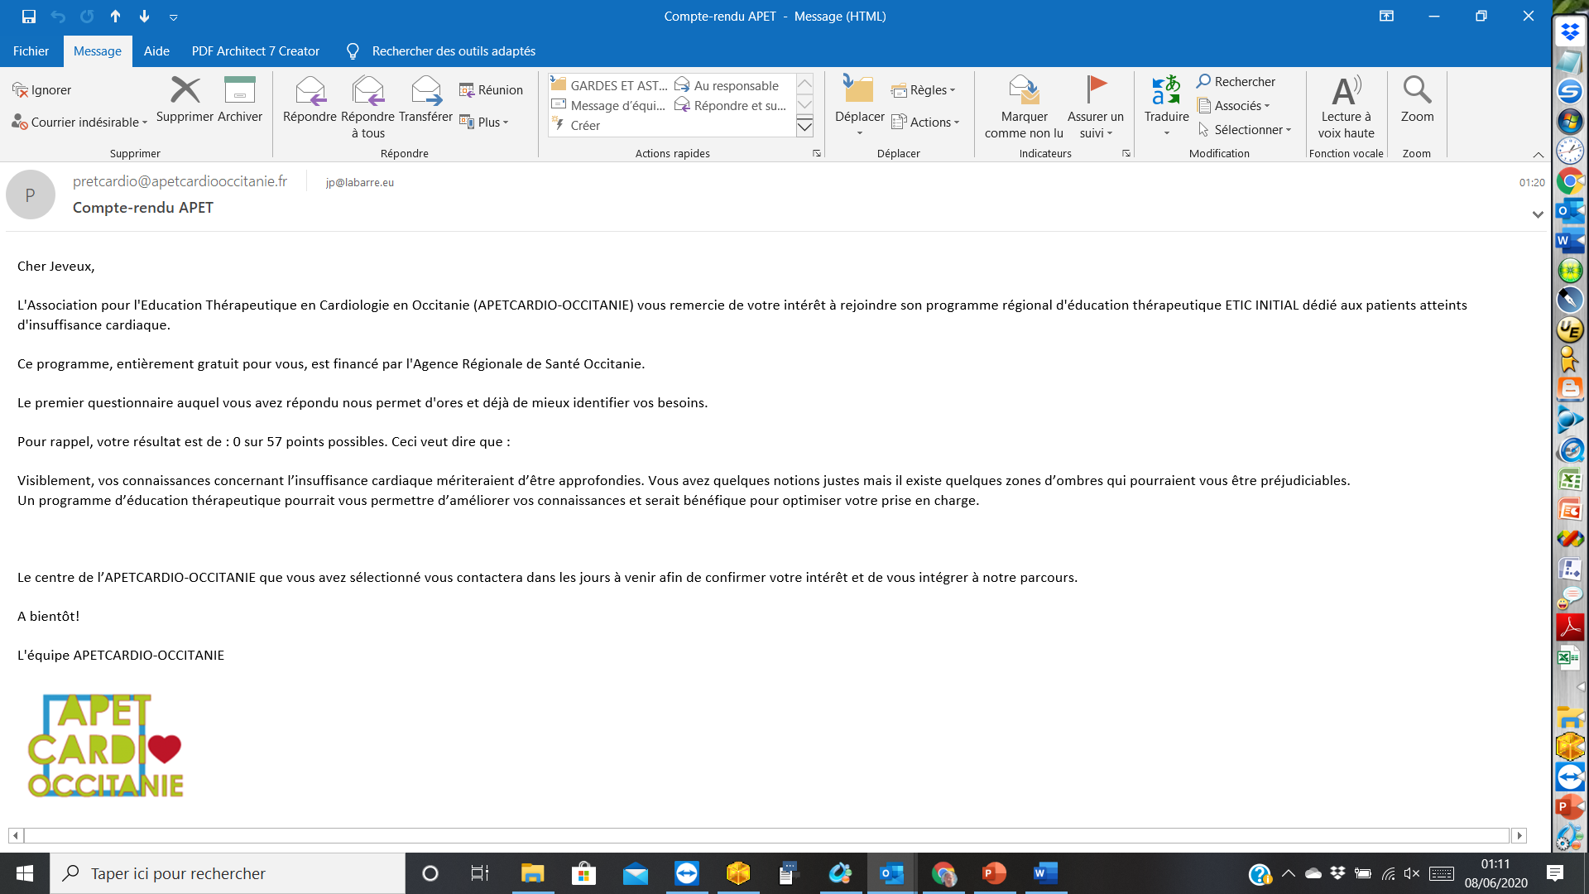
Mail reçu par le patient qui rejoint le programme

Slide 30
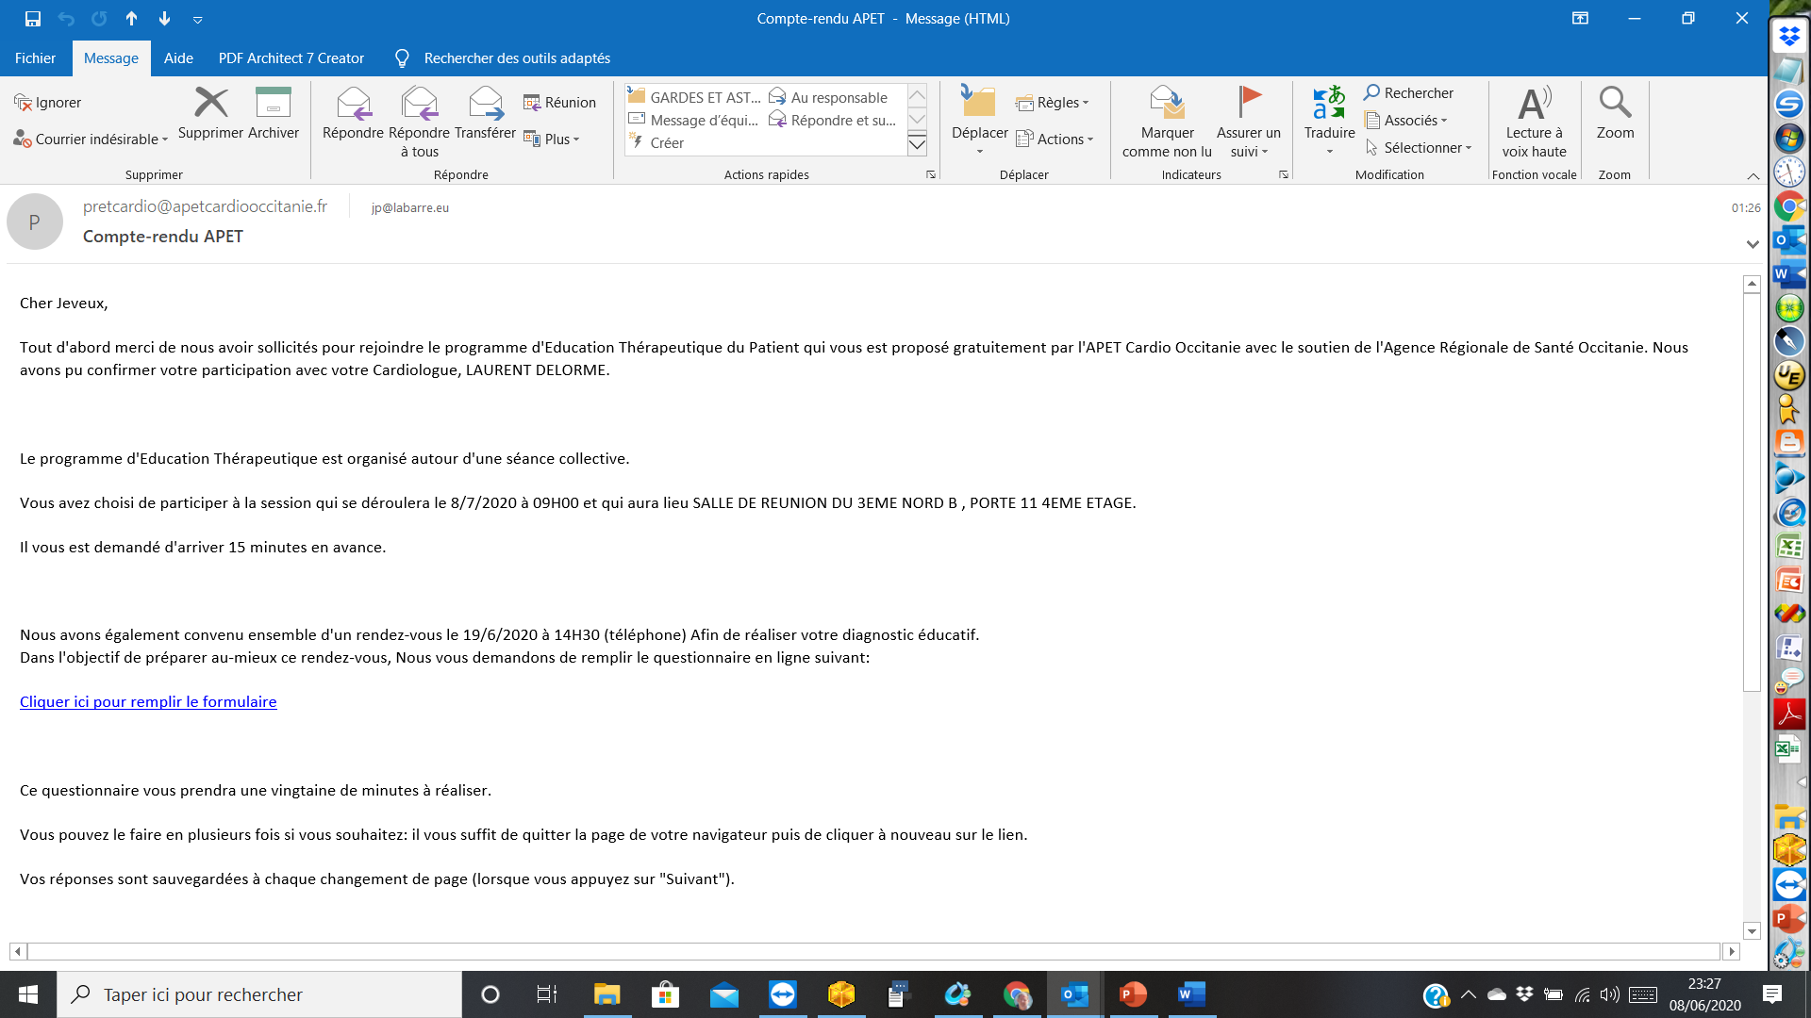
Mail reçu par le patient quand on valide son inclusion

Slide 31
Tableau de Bord : Suivi de vos patients inclus dans la base
En cliquant sur l’onglet « PATIENTS » vous pouvez visualiser la liste de tous vos patients inclus dans le programme sur votre centre.
Pour chaque patient en cliquant sur leur nom vous voyez apparaitre à droite son tableau de bord qui résume tous les éléments médicaux et du diagnostic éducatif qui le caractérisent.
1- La colonne « action » vous permet de supprimer, éditer ou faire changer de centre un patient.
2- la colonne « statut » affiche l’état d’avancement du patient dans le programme : pré inclusion, diagnostic, éducation, synthèse , suivi, programme terminés

Slide 32
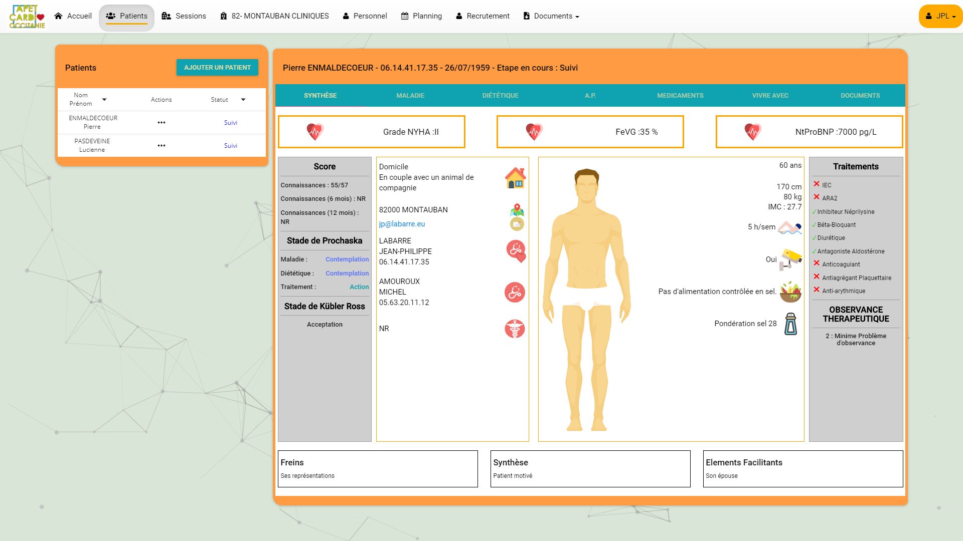

Slide 33
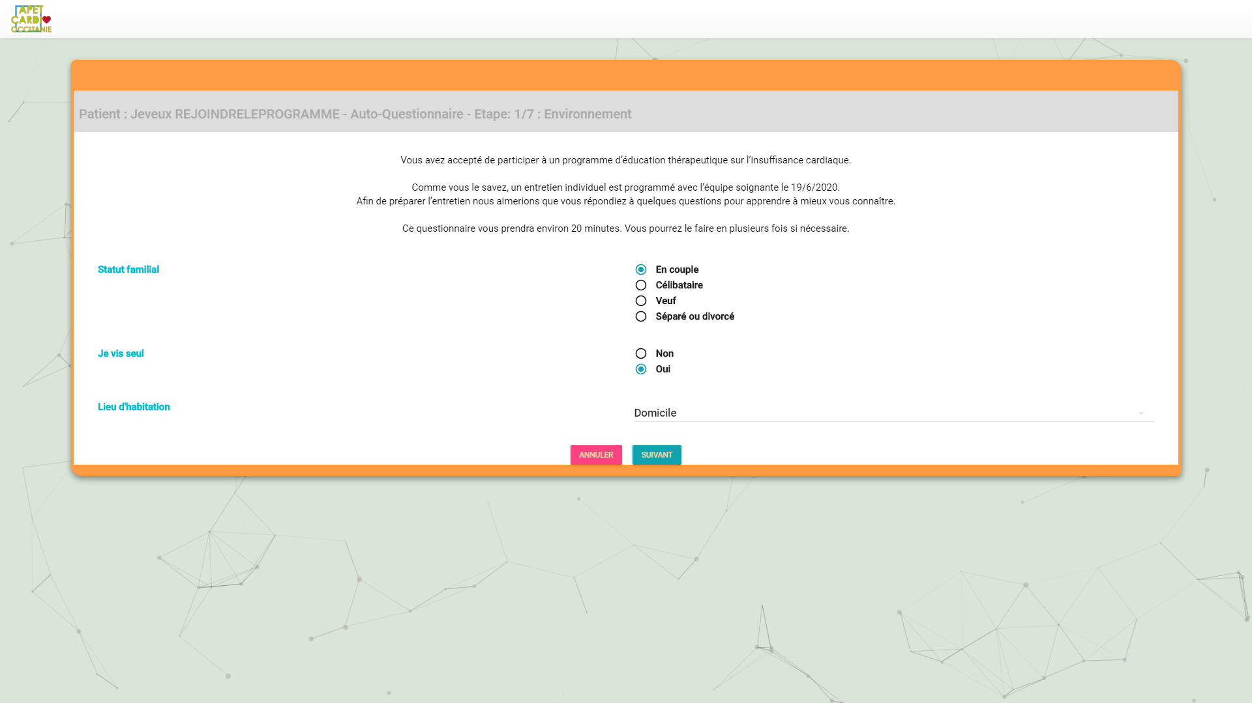
L’auto-questionnaire (mail obligatoire ++) reprend toutes les étapes du diagnostic éducatif.

Slide 34
7 étapes pour l’auto-questionnaire (apparaitra dans la trame du diagnostic éducatif qui sera fait ensuite)

Slide 36
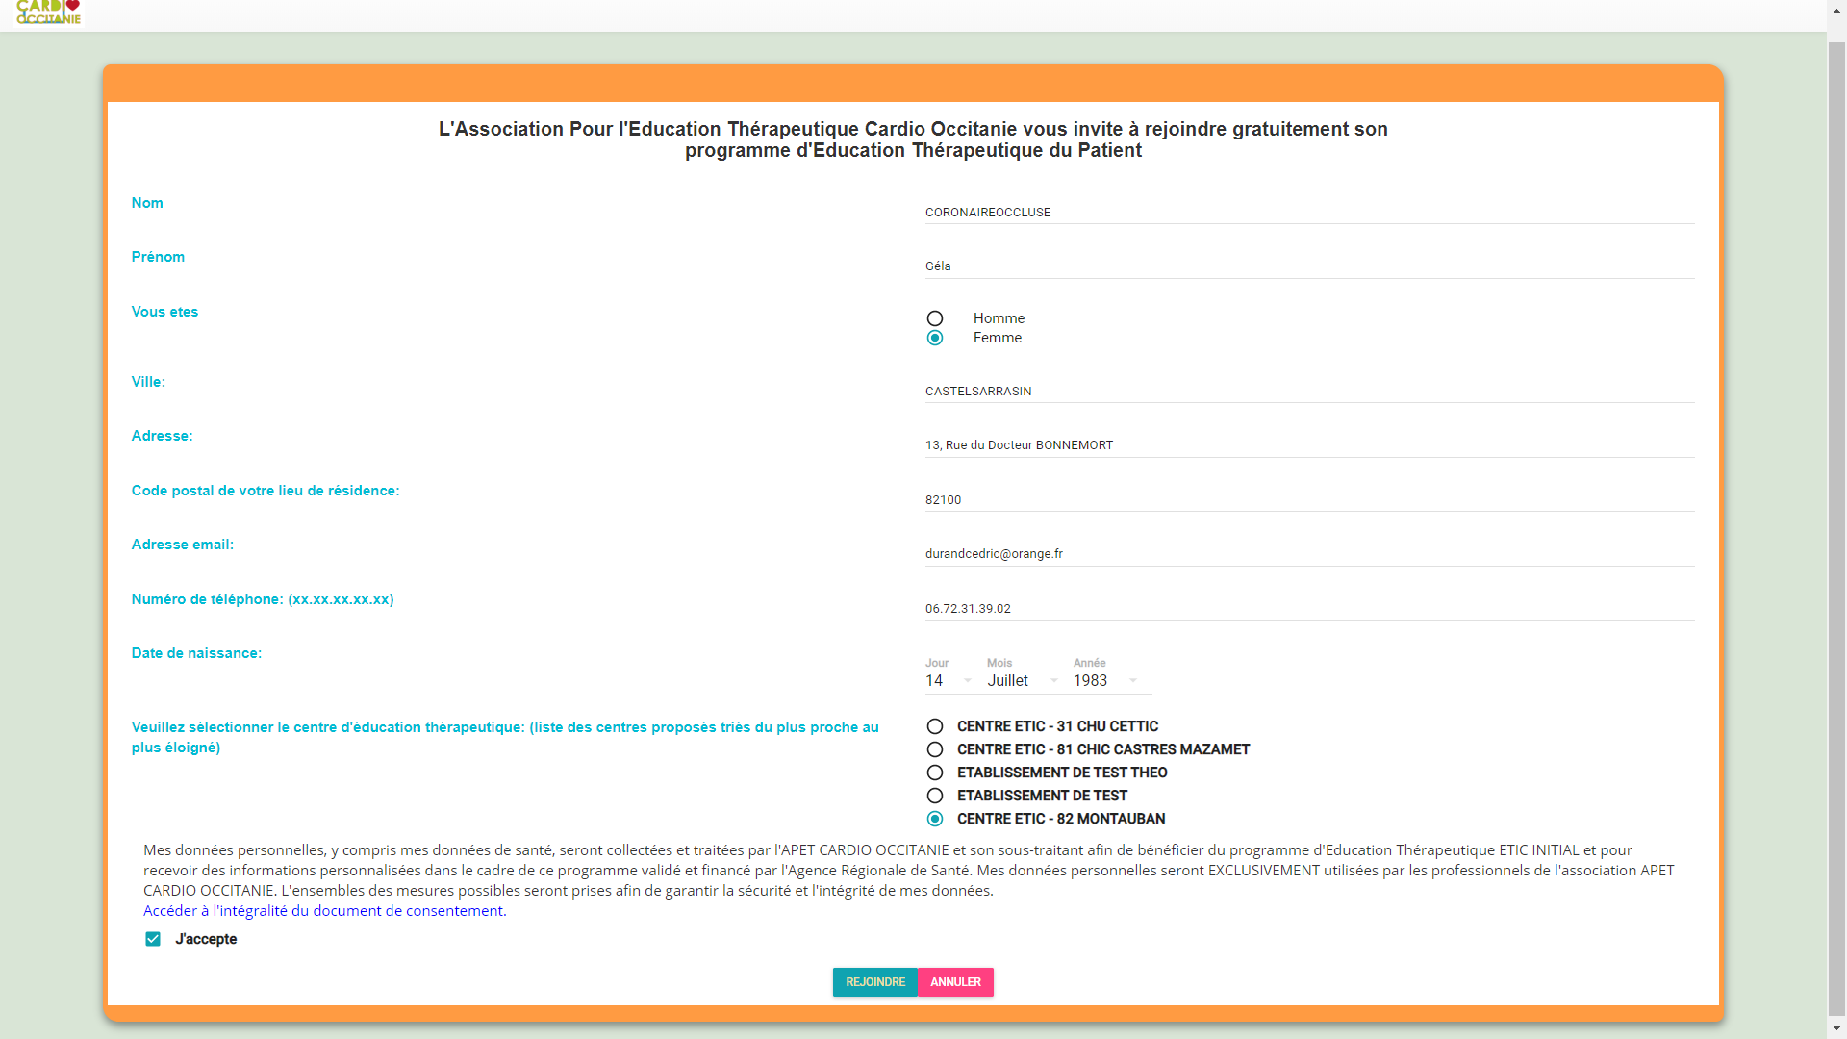
Inscription du patient dans le programme:

Slide 37
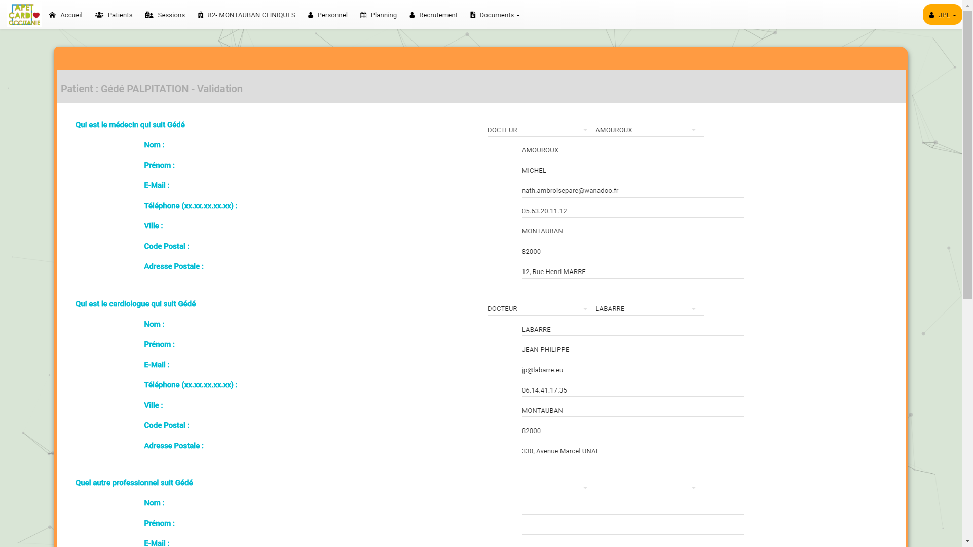
Validation de l’inclusion du patient dans le programme:

Slide 38
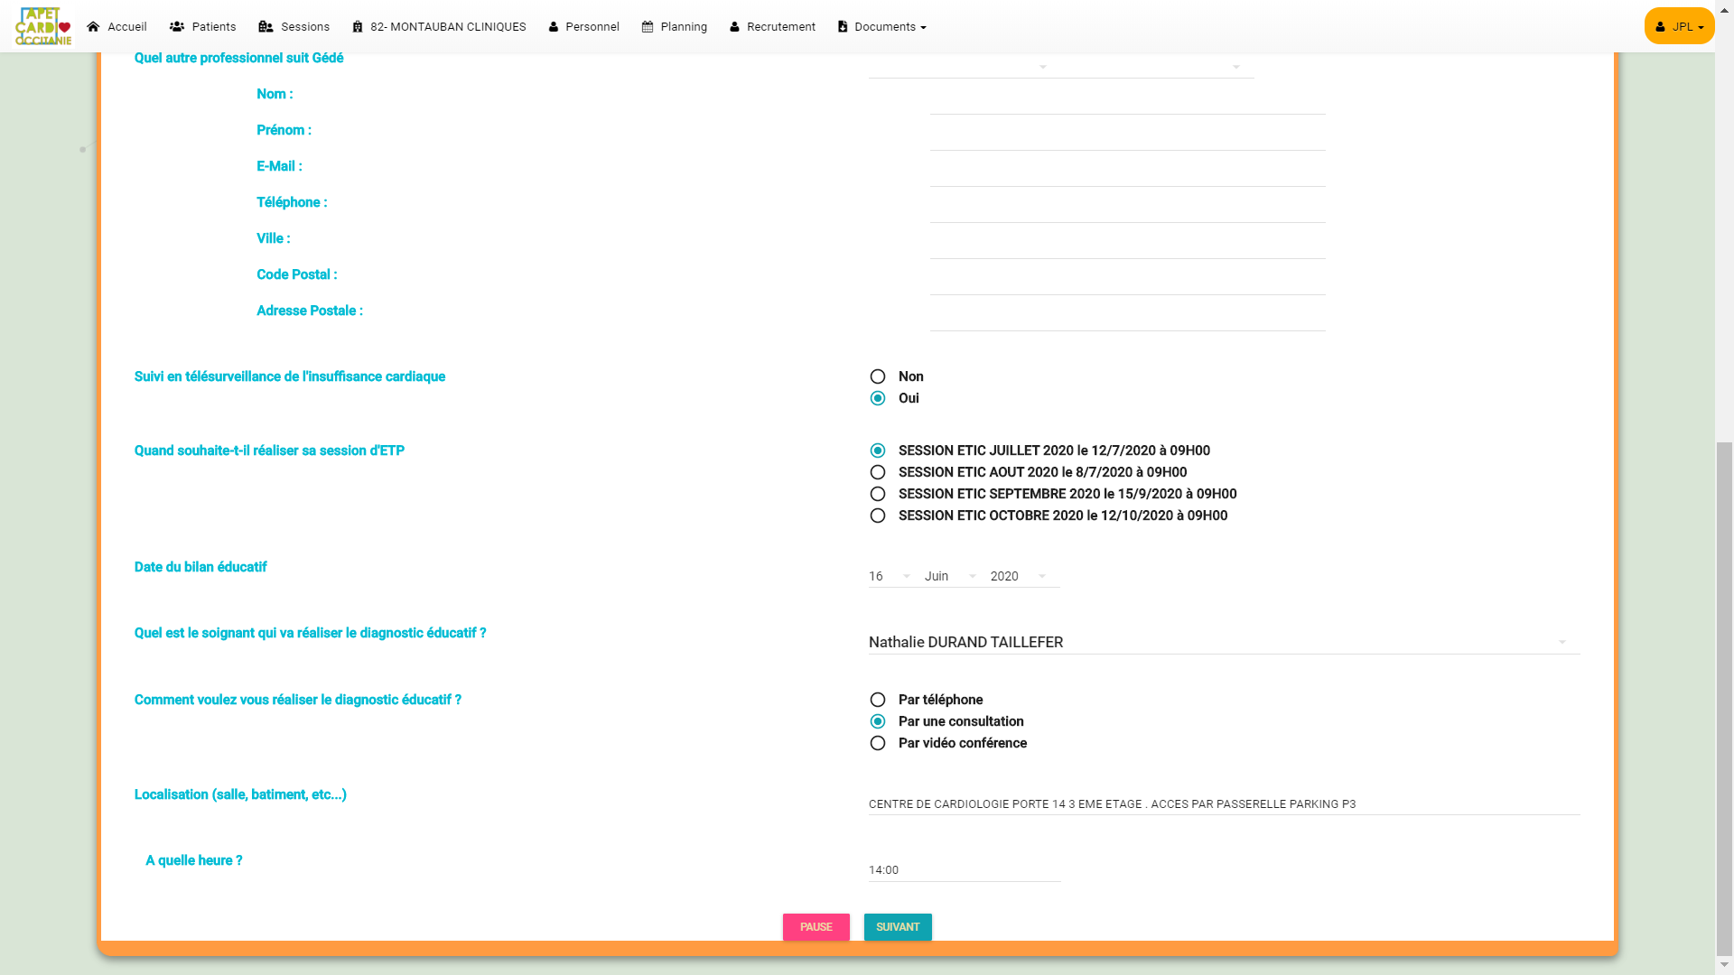
Validation de l’inclusion du patient dans le programme:
Préciser le nom du centre

Slide 39
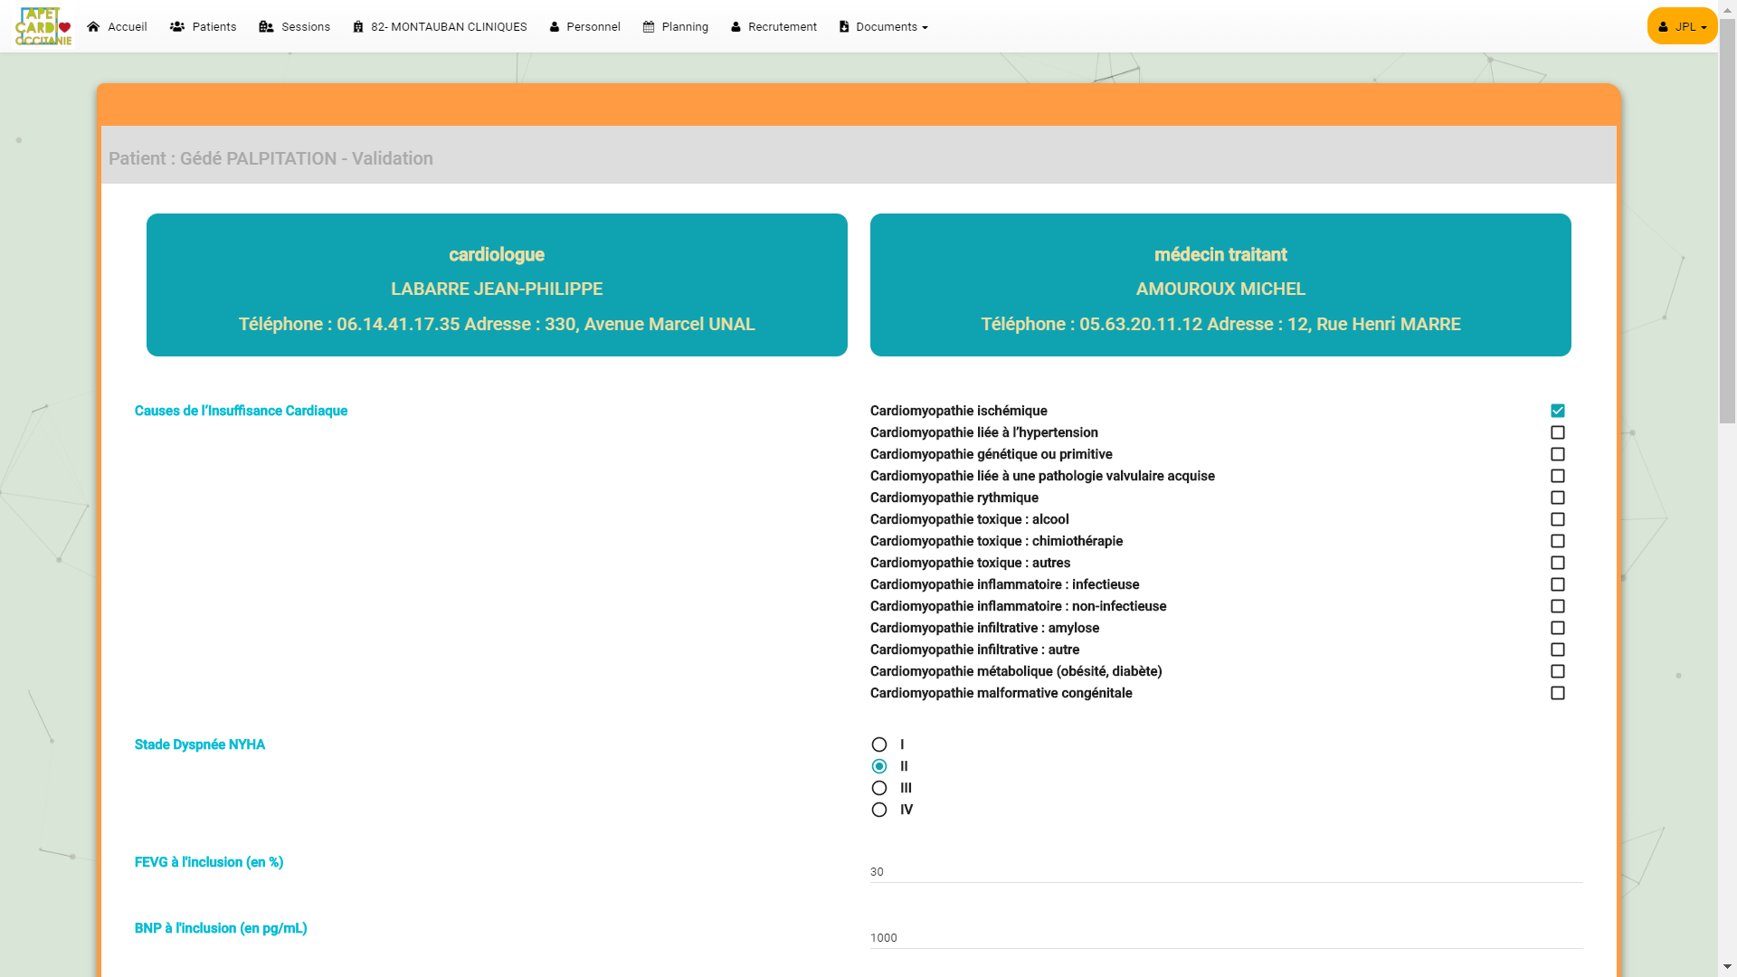
Validation de l’inclusion du patient dans le programme:

Slide 40
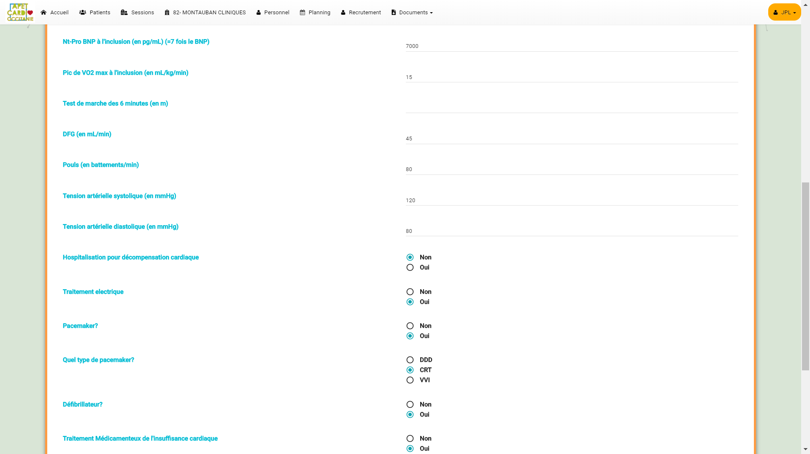
Validation de l’inclusion du patient dans le programme:
Le BNP et le NTPROBNP doivent obligatoirement être renseignés
(le NTPROBNP = 7 fois le BNP)

Slide 41
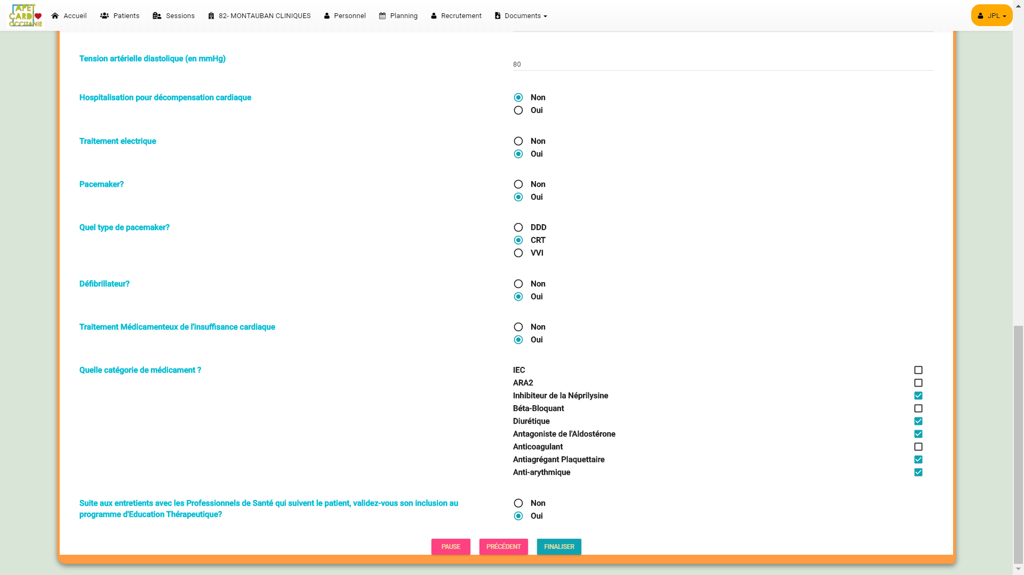
Validation de l’inclusion du patient dans le programme:

Slide 42
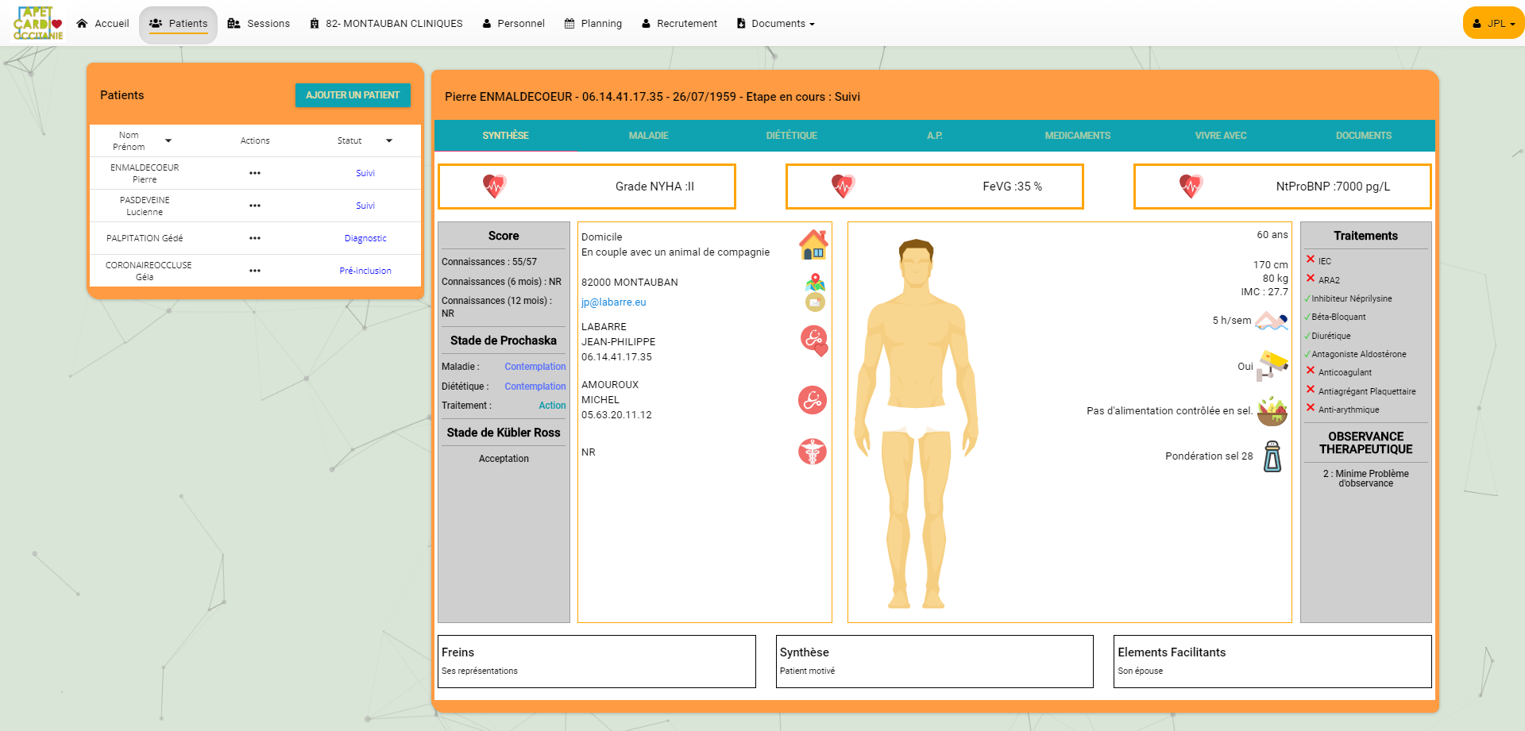
Le patient inclus passe au statut « Diagnostic »:

Slide 43
Aide de l’auto-questionnaire au diagnostic éducatif
N’est bien évidemment adressé aux patients que s’ils ont un mail.
Les réponses de cet auto-questionnaire seront visibles par le soignant qui conduira le diagnostic éducatif.
La liste des auto-questionnaires reçus sera visible dans le tableau de bord de l’accueil
Les autoquestionnaires sont indiqués dans cette colonne quand ils ont été finalisés par le patient

Slide 44
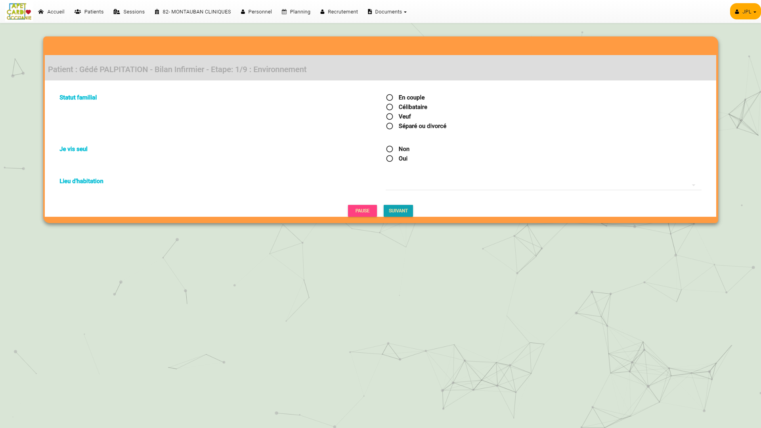
Lancement du diagnostic éducatif en 9 étapes
Important : la réponse « Je ne sais pas » apparaitra dans tous les questions du diagnostic éducatif +++
Il peut se réaliser de manière asynchrone si besoin (principe du reporting après entretien)
1- ENVIRONNEMENT

Slide 45
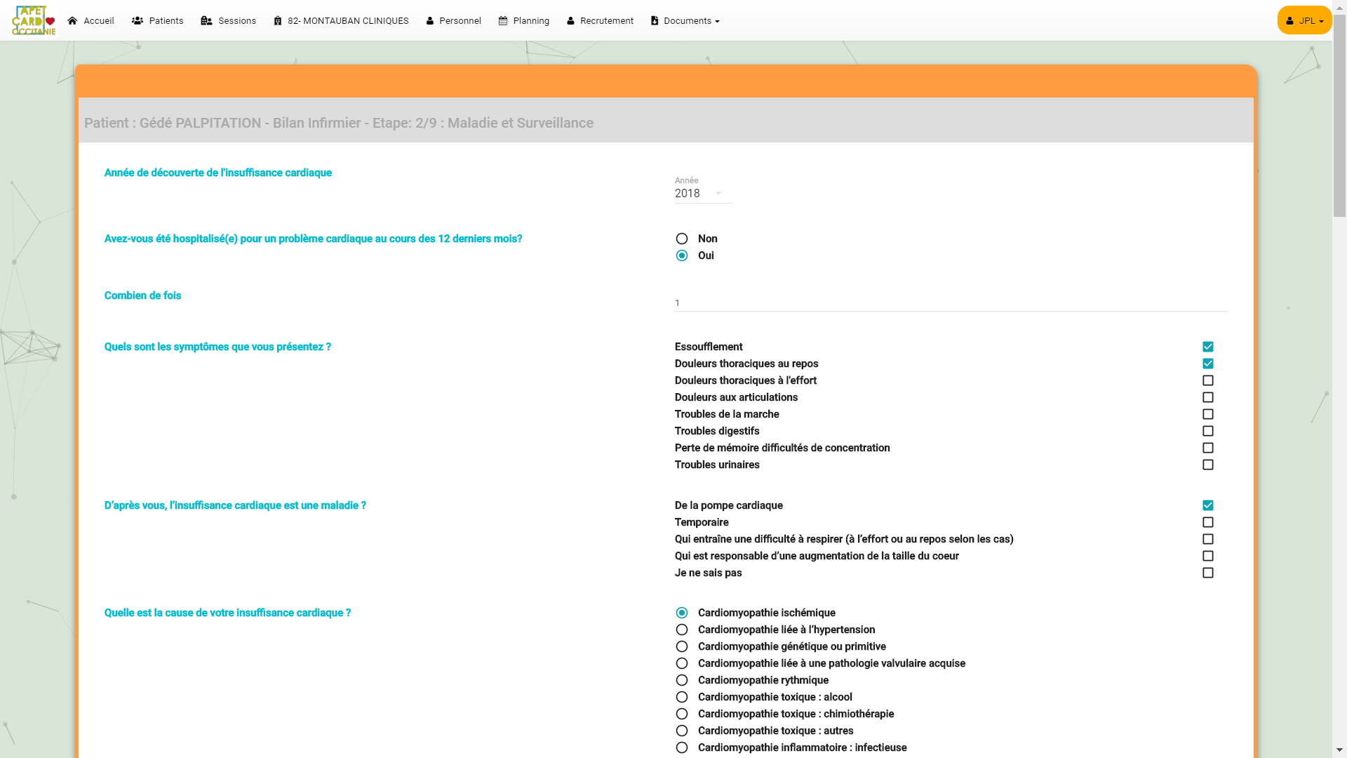
Lancement du diagnostic éducatif en 9 étapes
2- MALADIE ET SURVEILLANCE

Slide 46
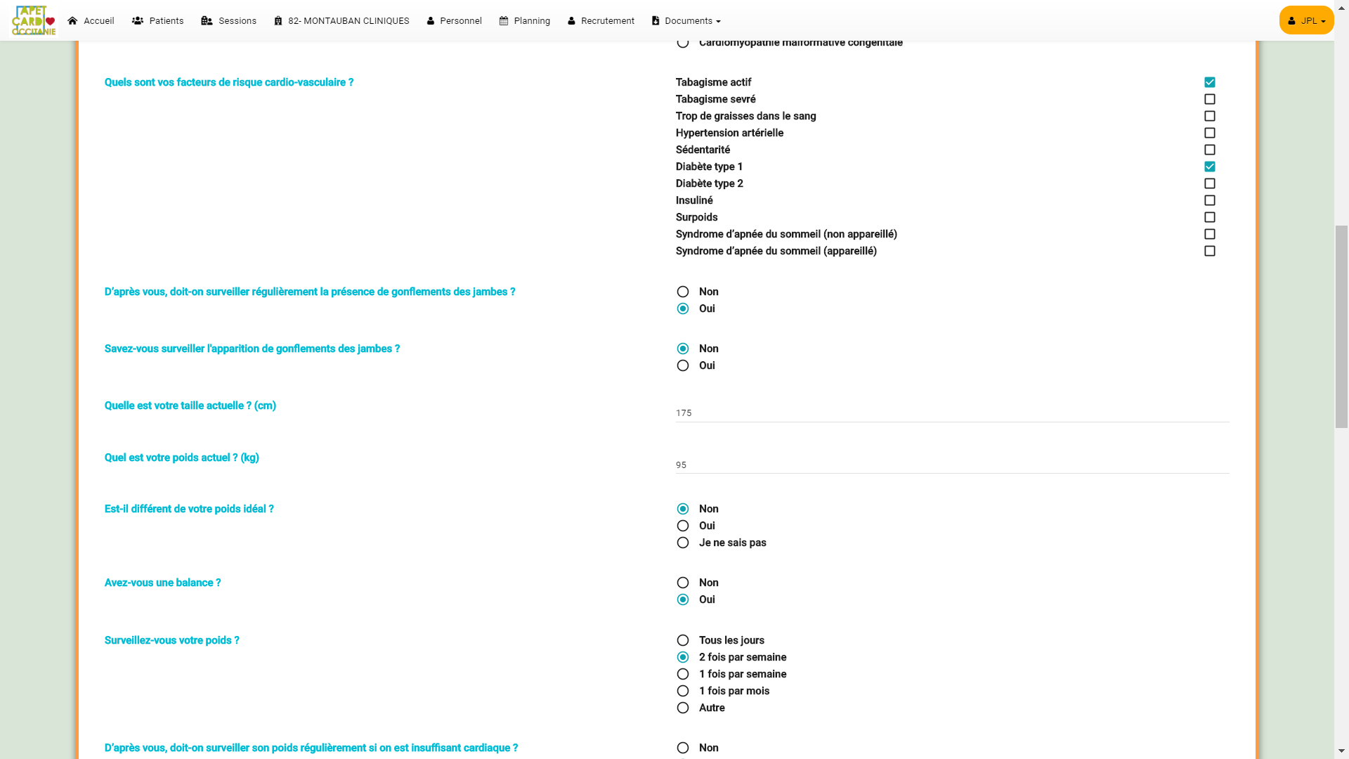
Lancement du diagnostic éducatif en 9 étapes
2- MALADIE ET SURVEILLANCE (Suite 1)

Slide 47
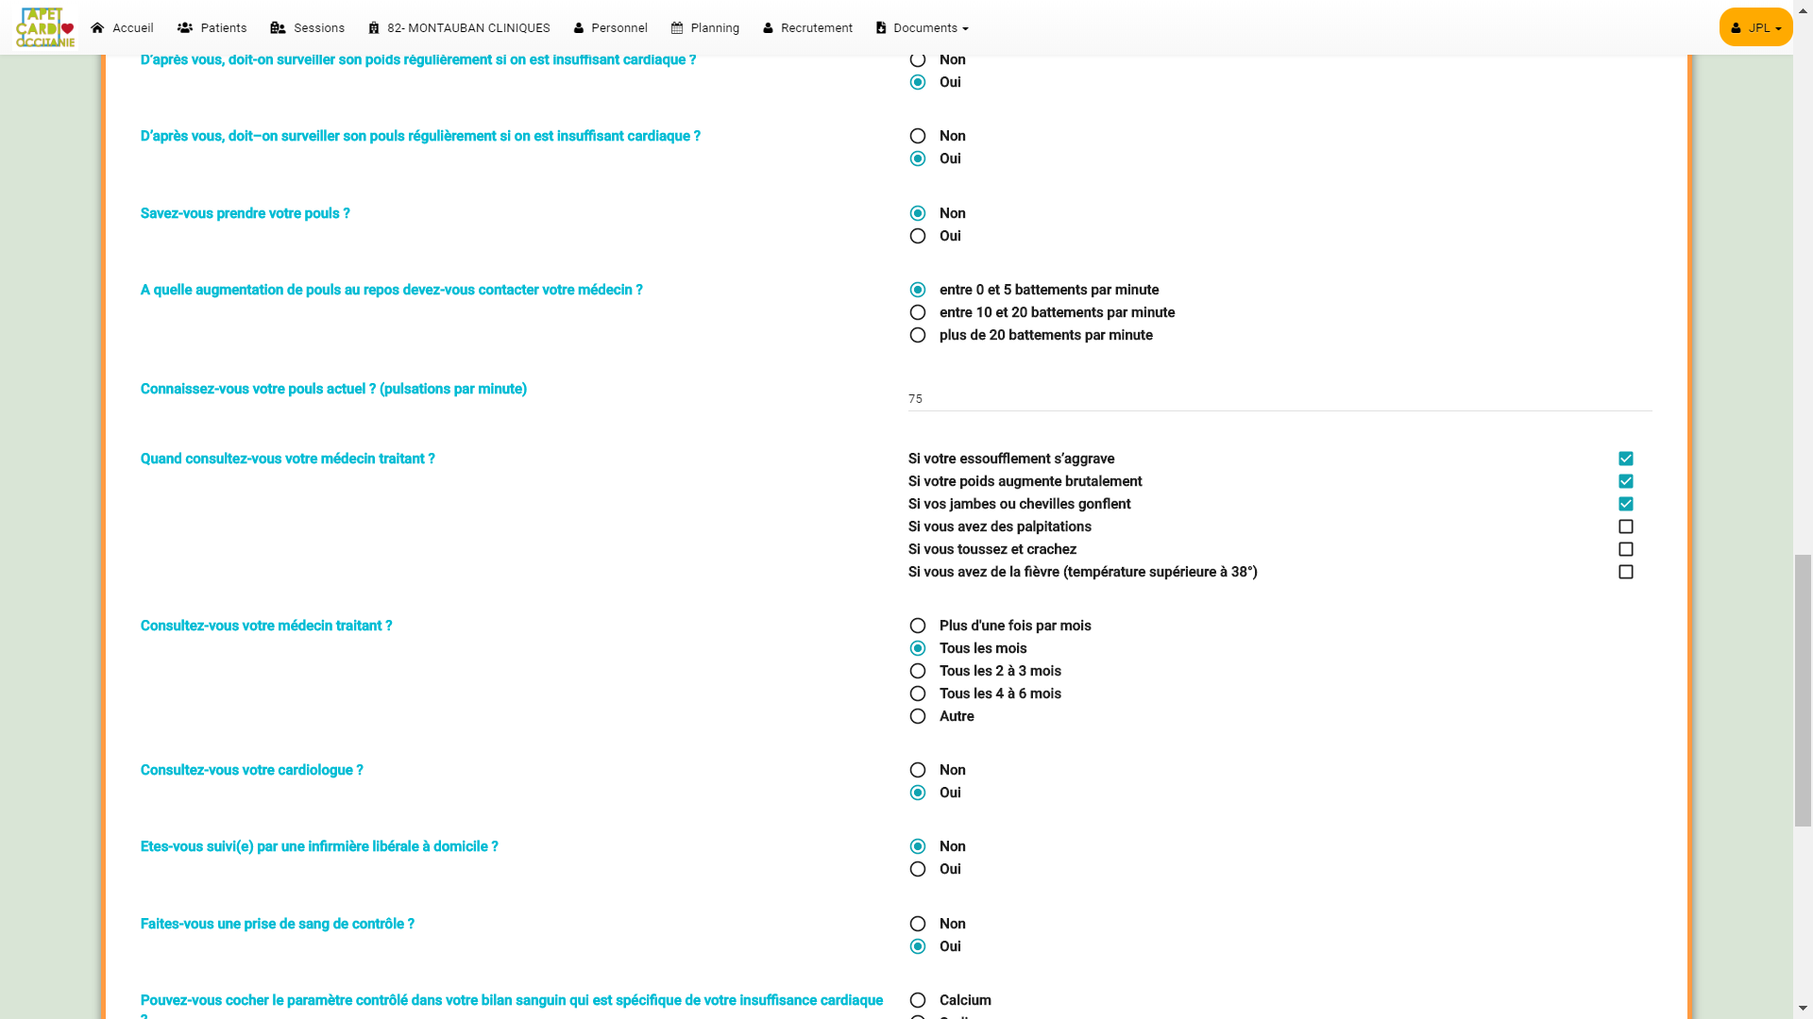
Lancement du diagnostic éducatif en 9 étapes
2- MALADIE ET SURVEILLANCE (Suite 2)

Slide 48
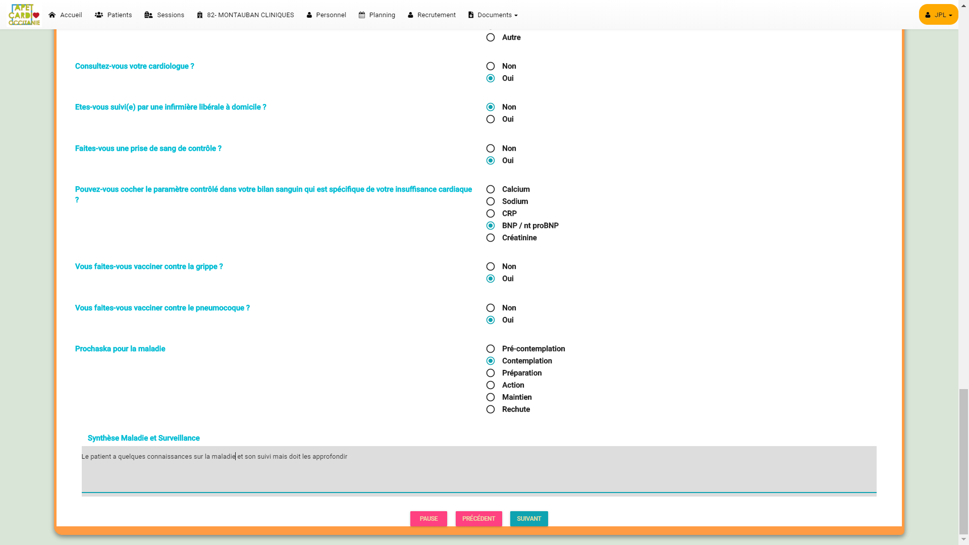
Lancement du diagnostic éducatif en 9 étapes
2- MALADIE ET SURVEILLANCE (Fin)

Slide 49
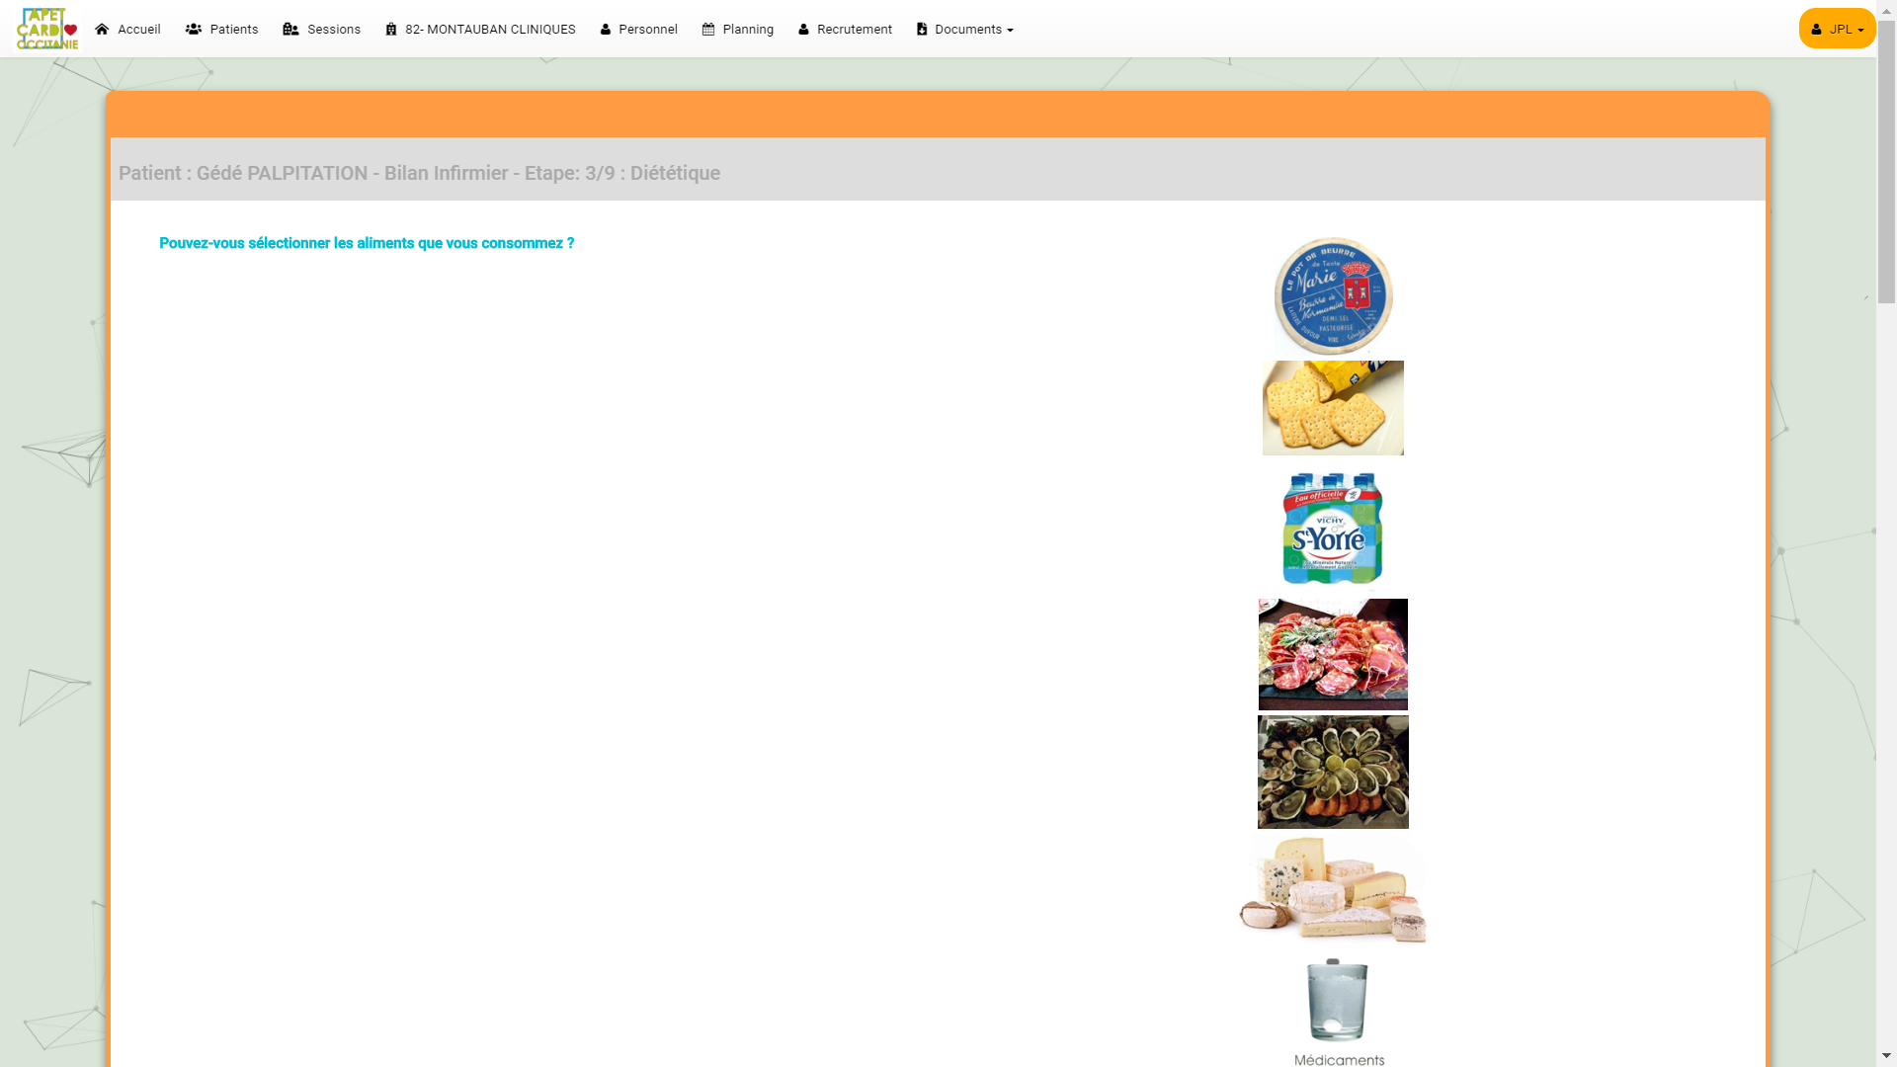
Lancement du diagnostic éducatif en 9 étapes
3- DIETETIQUE

Slide 50
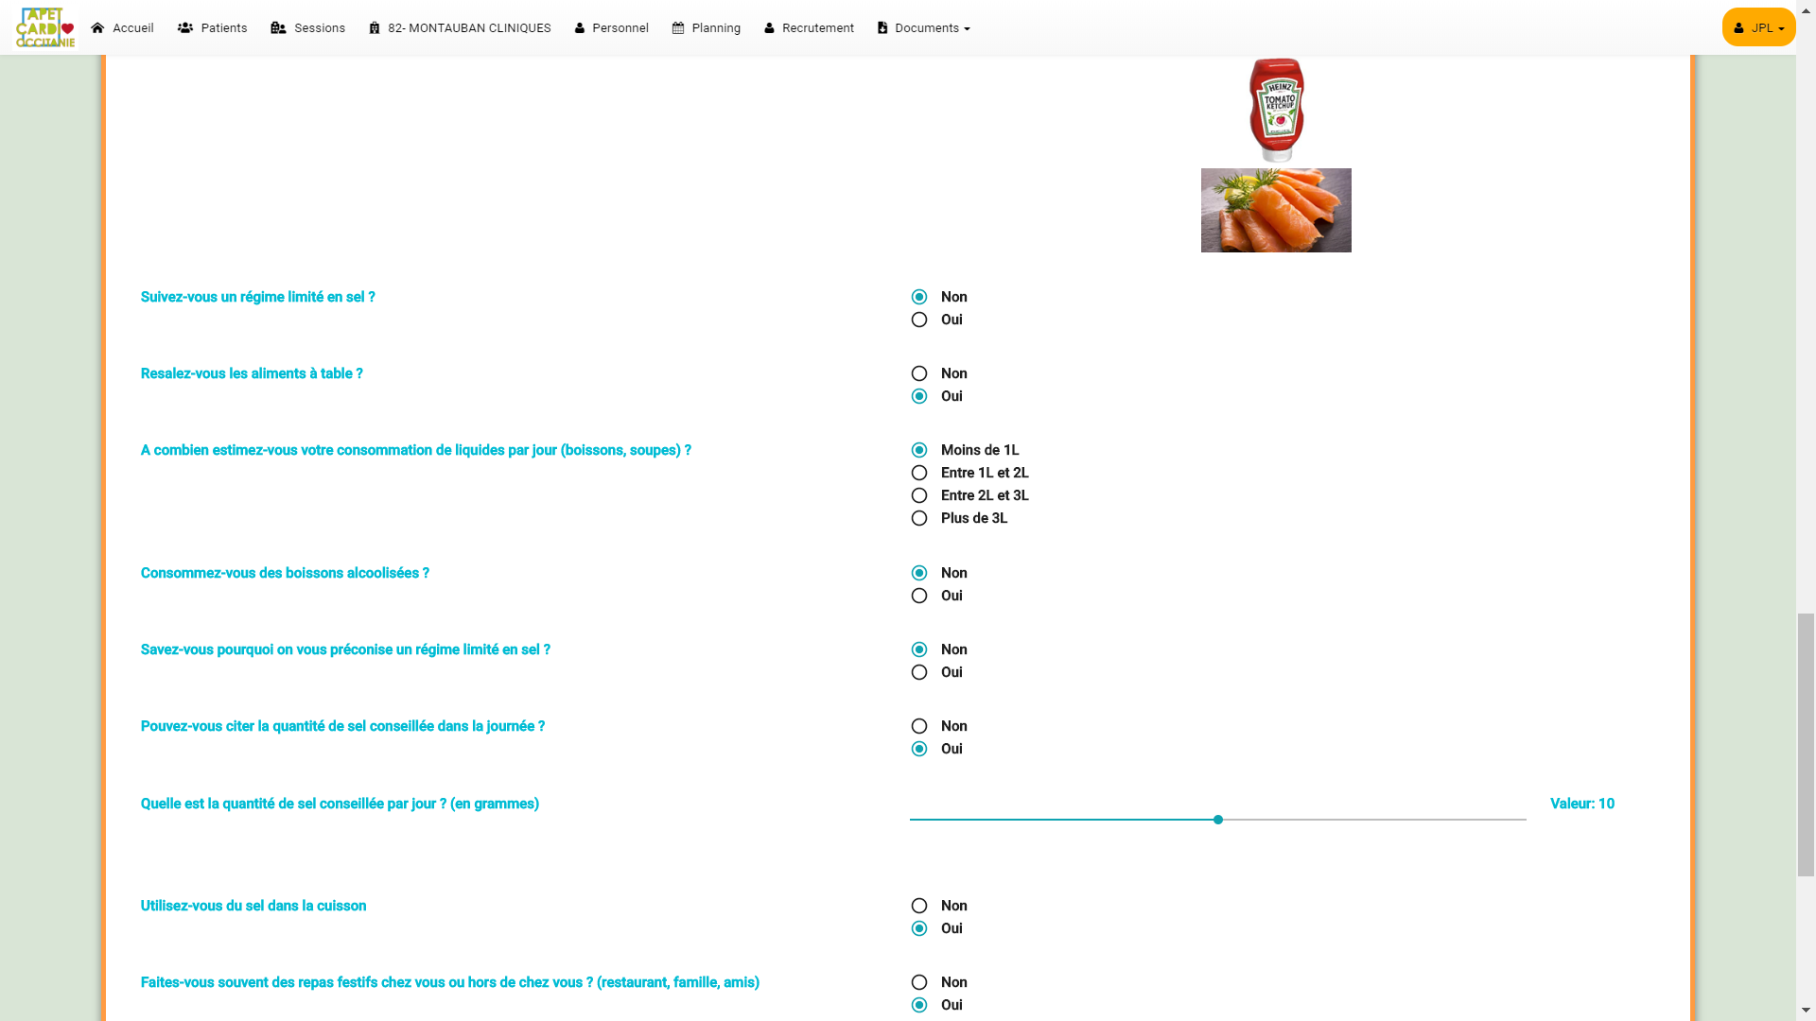
Lancement du diagnostic éducatif en 9 étapes
3- DIETETIQUE (Suite)

Slide 51
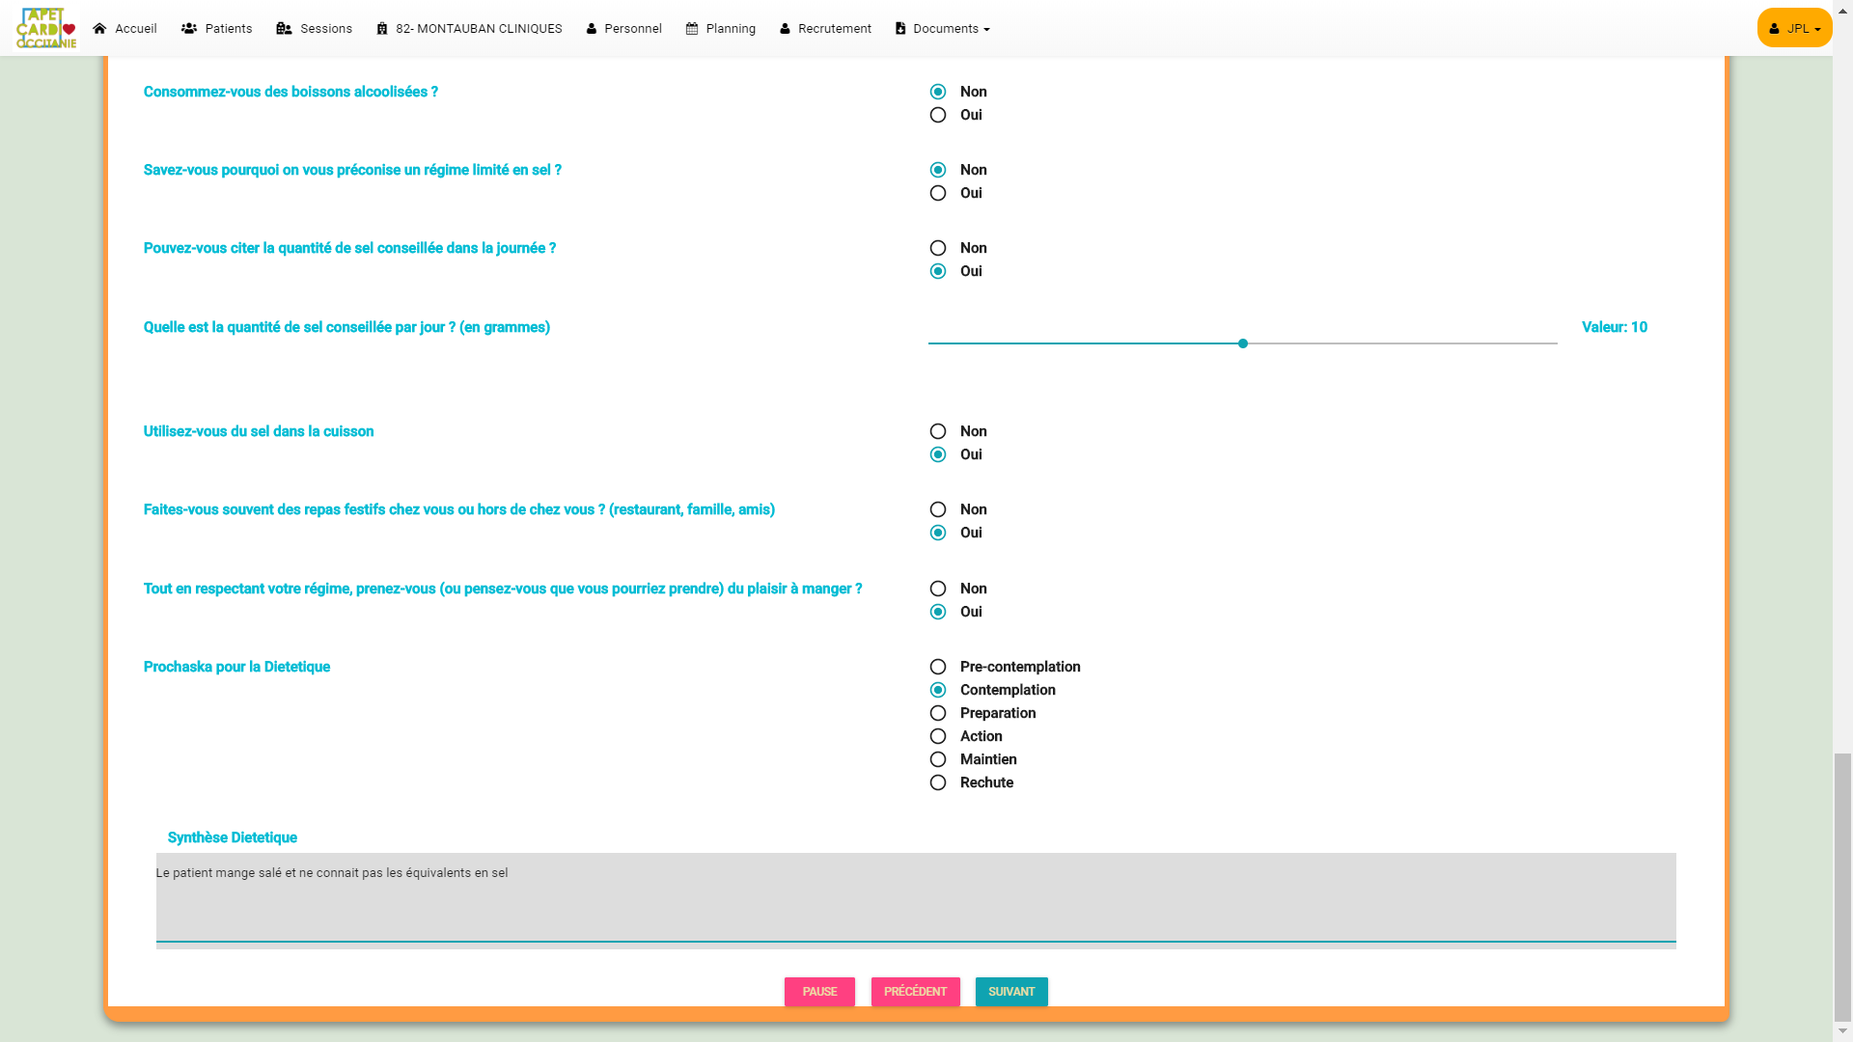
Lancement du diagnostic éducatif en 9 étapes
3- DIETETIQUE (Suite et Fin)

Slide 52
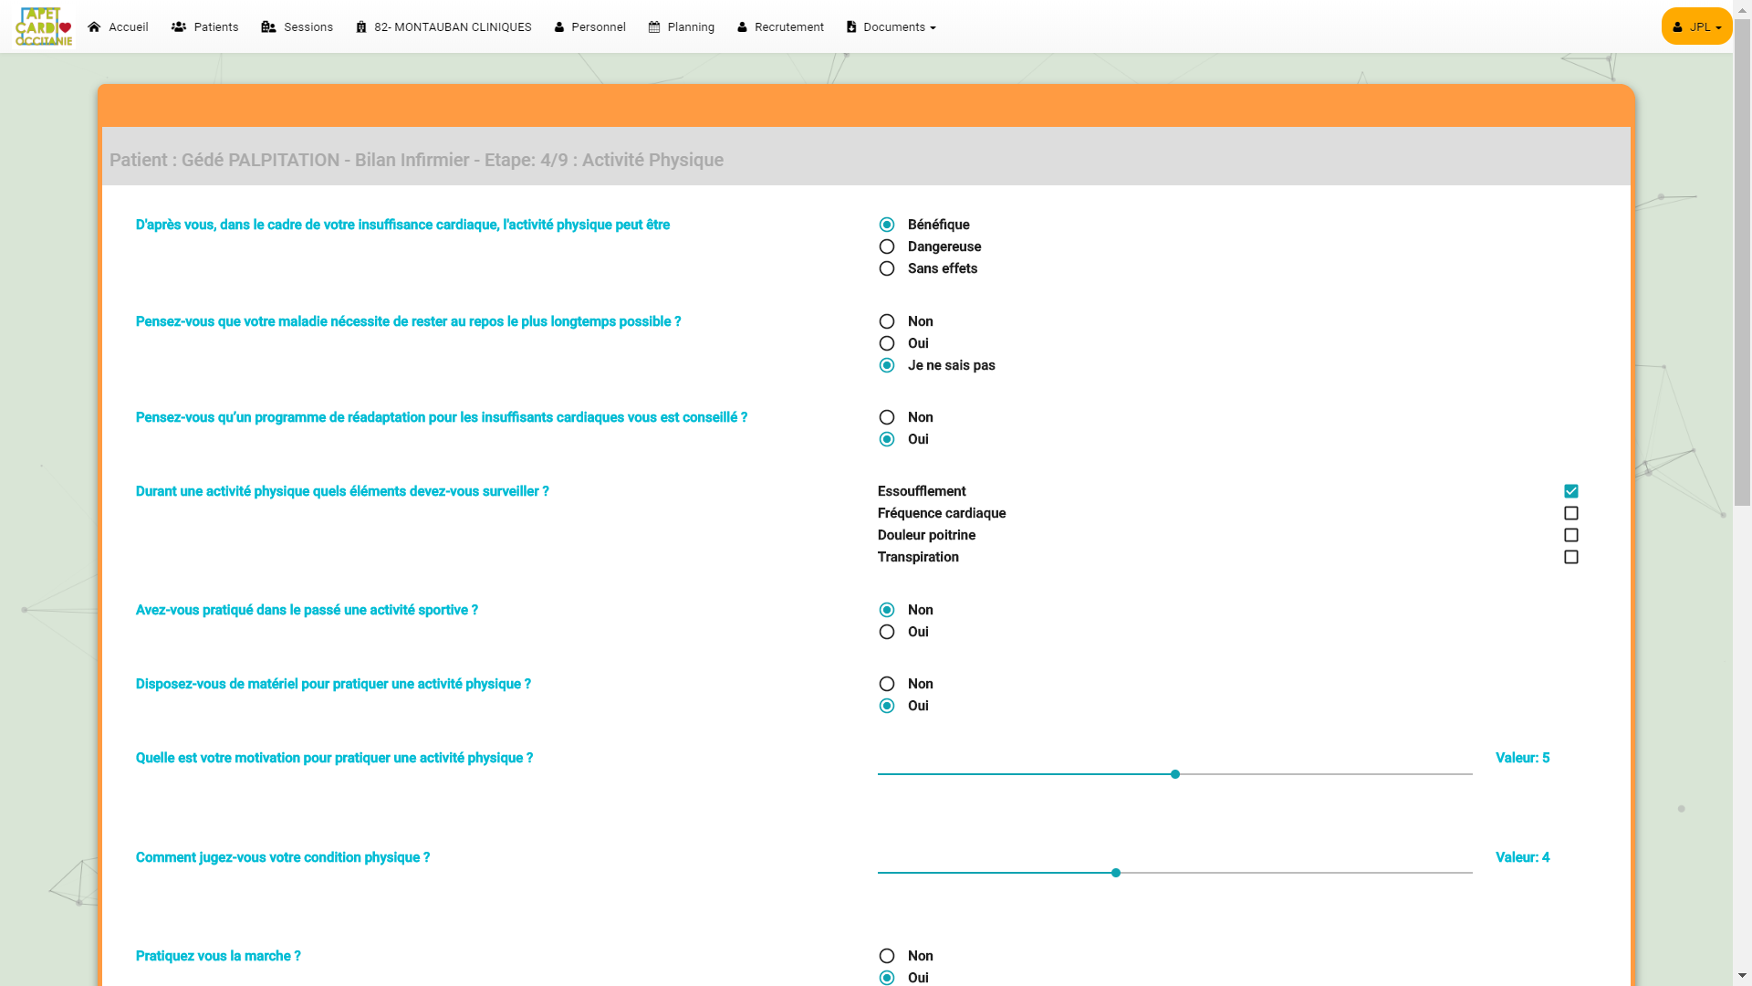
Lancement du diagnostic éducatif en 9 étapes
4- ACTIVITES PHYSIQUES

Slide 53
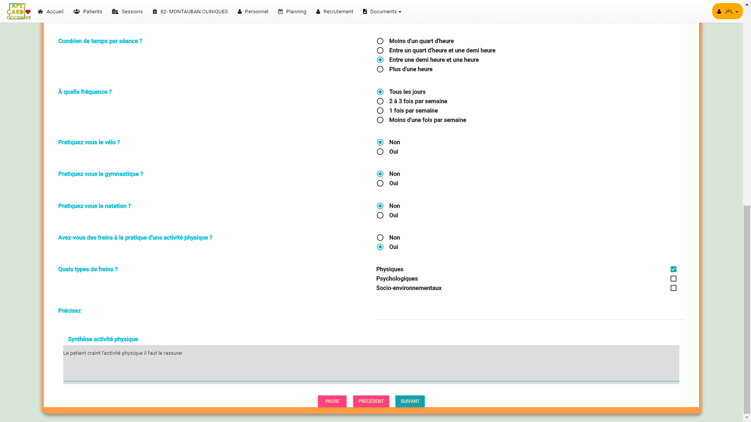
Lancement du diagnostic éducatif en 9 étapes
4- ACTIVITES PHYSIQUES (Suite et fin)

Slide 54
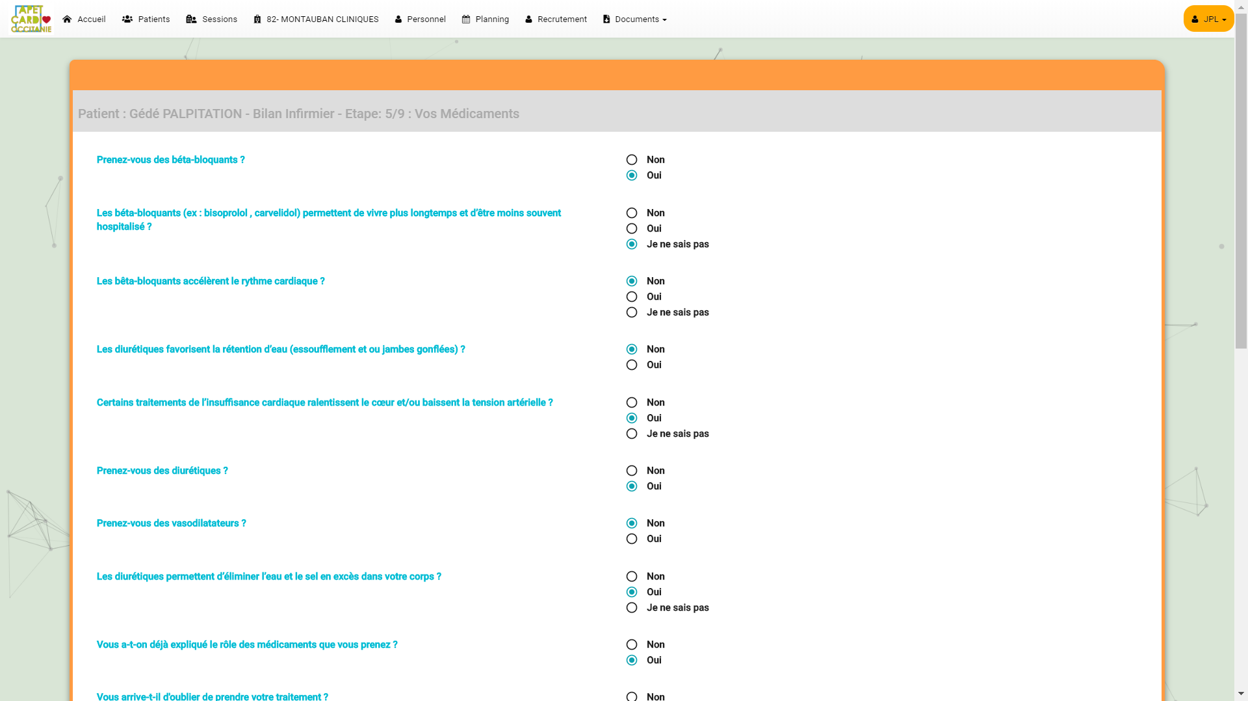
Lancement du diagnostic éducatif en 9 étapes
5- MEDICAMENTS

Slide 55
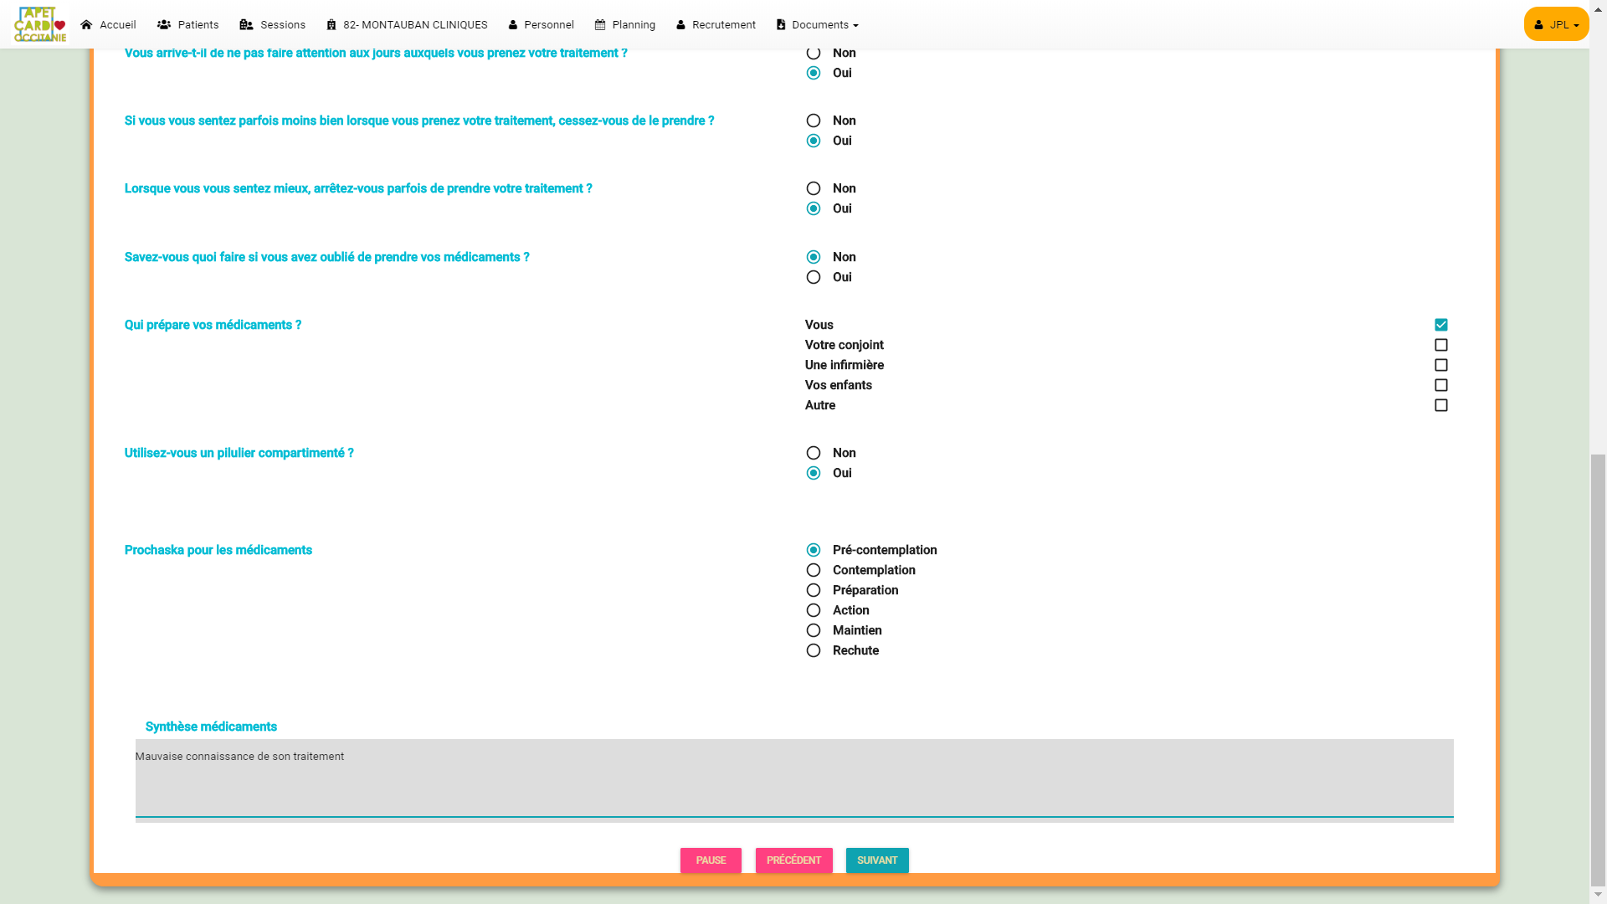
Lancement du diagnostic éducatif en 9 étapes
5- MEDICAMENTS (Suite et Fin)

Slide 56
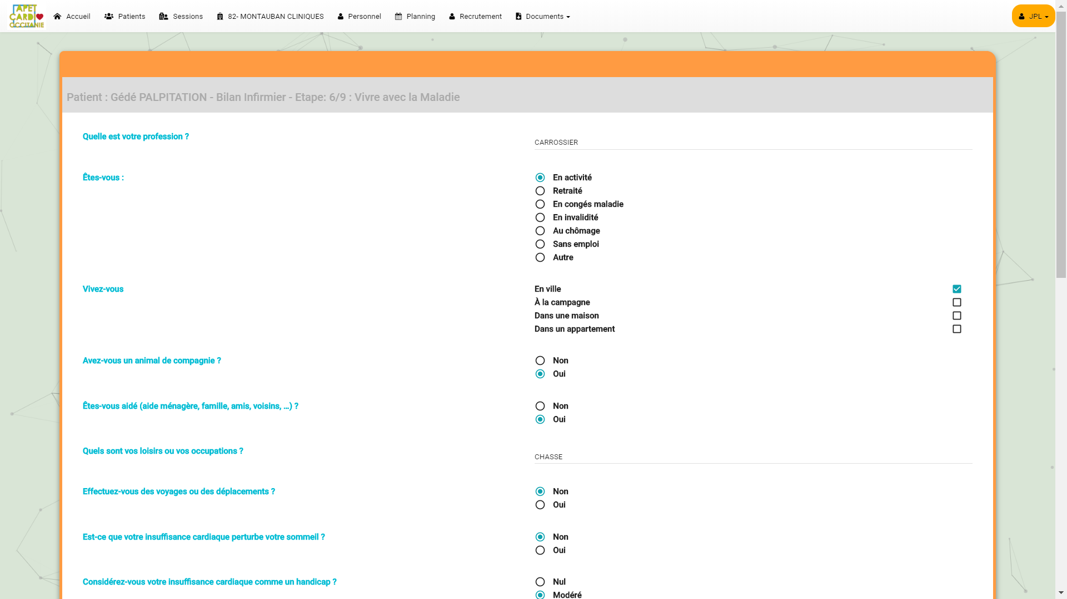
Lancement du diagnostic éducatif en 9 étapes
6- VIVRE AVEC LA MALADIE

Slide 57
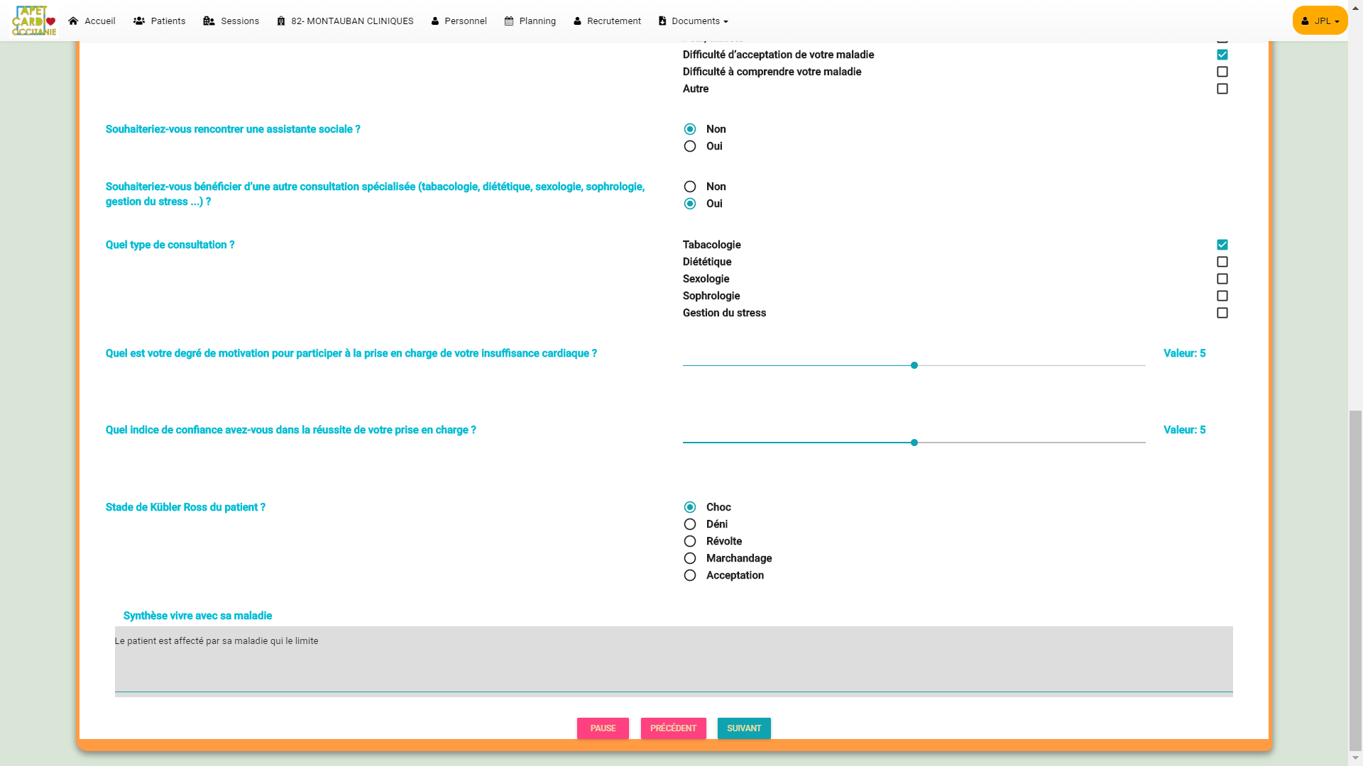
Lancement du diagnostic éducatif en 9 étapes
6- VIVRE AVEC LA MALADIE (Suite et Fin)

Slide 58
Lancement du diagnostic éducatif en 9 étapes
7- REMARQUES

Slide 59
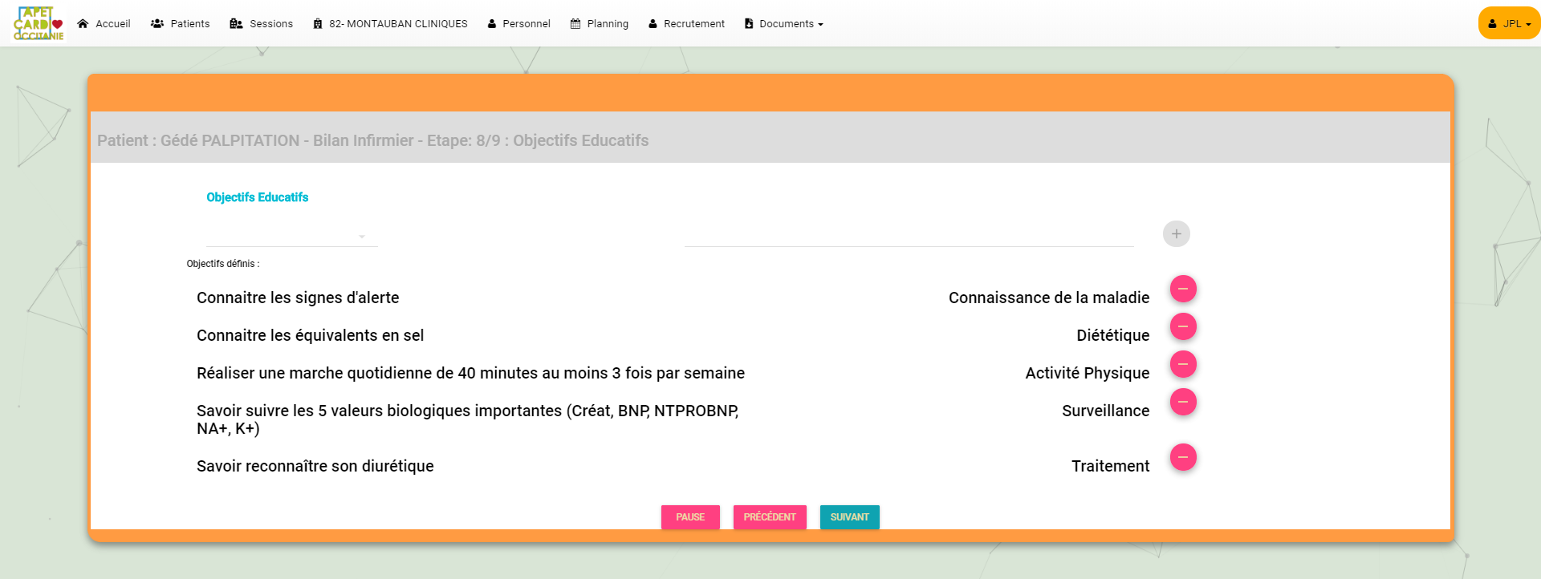
Définition des objectifs éducatifs
8- DEFINIR LES OBJECTIFS EDUCATIFS
Attention les noms des objectifs éducatifs seront utilisés textuellement dans la fenêtre synthèse du patient

Slide 60
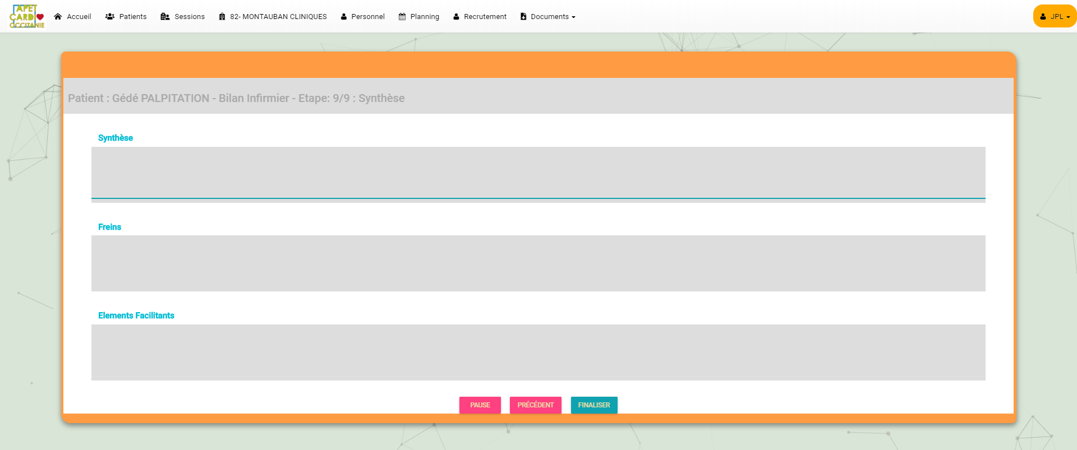
Synthèse du diagnostic éducatif
9- SYNTHESE

Slide 61
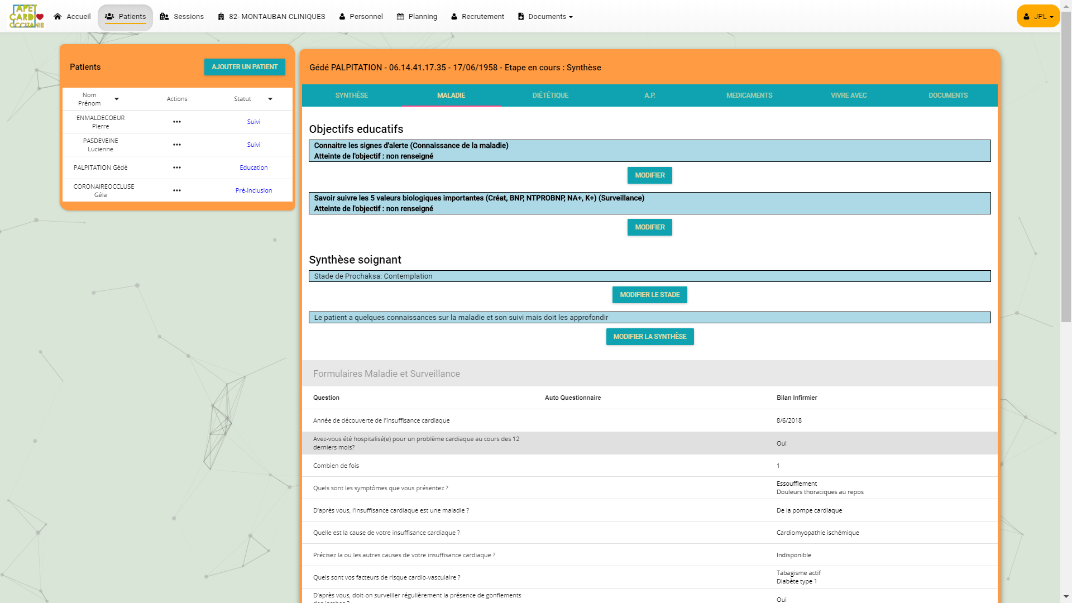
On peut revenir sur chaque phase du diagnostic éducatif tant que non validé
Au-delà de la validation, on ne peut modifier que OBJECTIF ETP, SYNTHESE et STADE DE PROCHASKA

Slide 62
Le patient passe au statut « Éducation »:

Slide 63
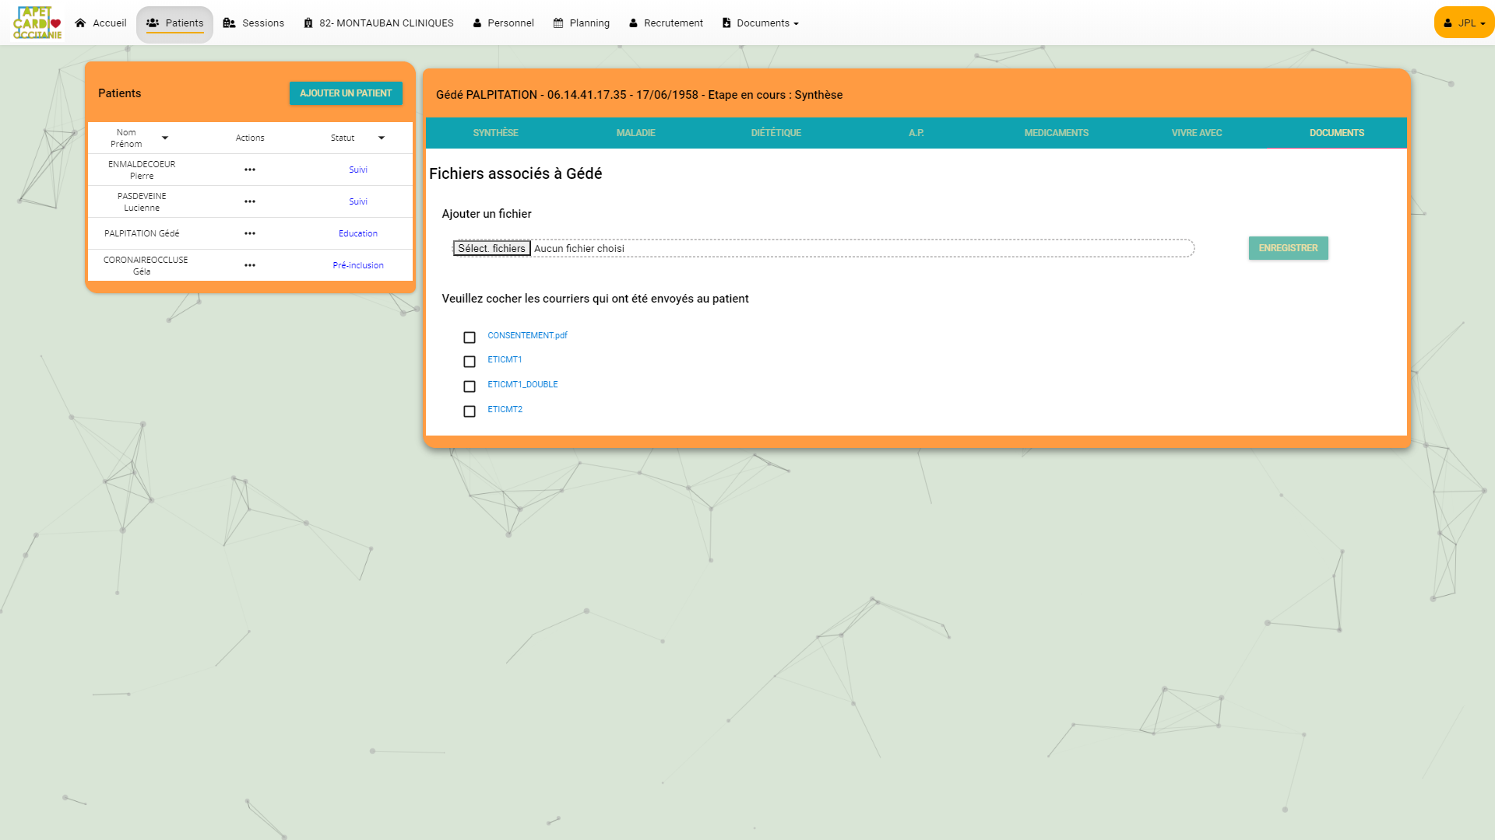
Les documents du patient
Le fait de cocher le document signifie qu’il a été adressé ++

Slide 64
1- CONVOCATION PATIENT
2- DOUBLE CONVOCATION PATIENT POUR MEDECIN TT

Slide 65
3 – RAPPORT DIAGNOSTIC EDUCATIF POUR LE MG
4- RAPPORT SEANCE D’ETP POUR LE MG

Slide 66
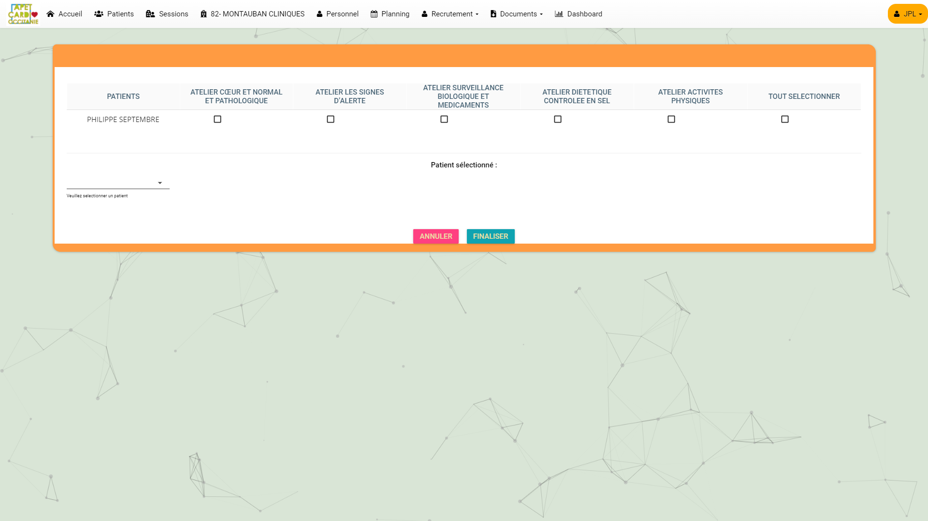
La séance d’ETP de 8 heures a eu lieu
Vous renseignez en les cochant chacune des étapes effectuées.
Ceci concerne l’ensemble des patients d’une séance
Une fois les éléments renseignés pour tous les patients de la même séance , choisissez le patient dans la liste pour smartifier ses objectifs et notez les réponses de son évaluation globale du programme.

Slide 67
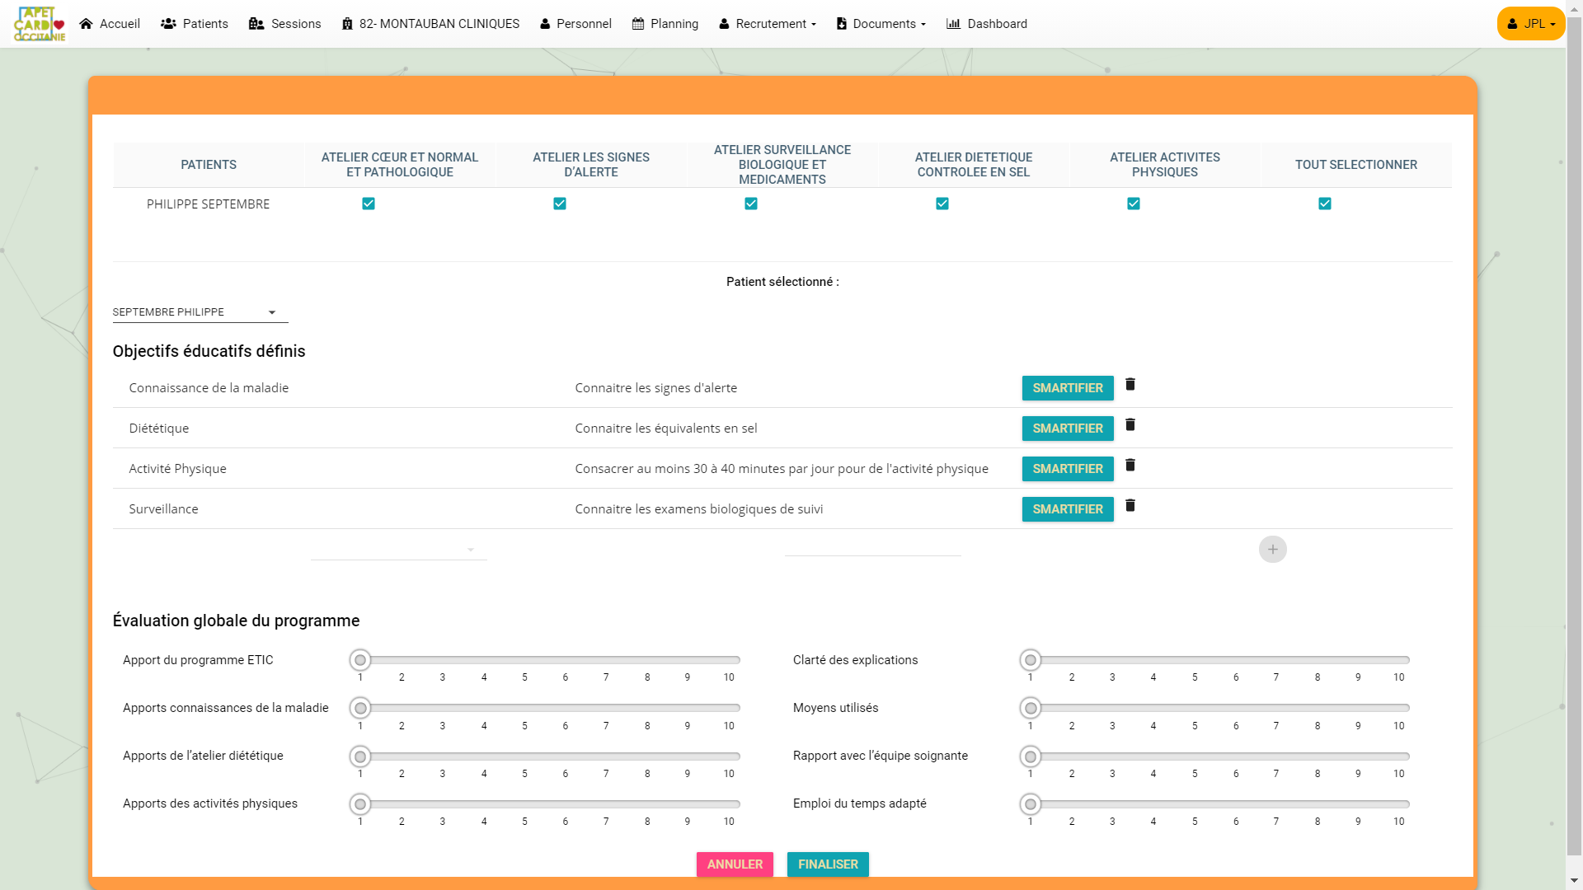
Smartification des objectifs éducatifs et évaluation

Slide 68
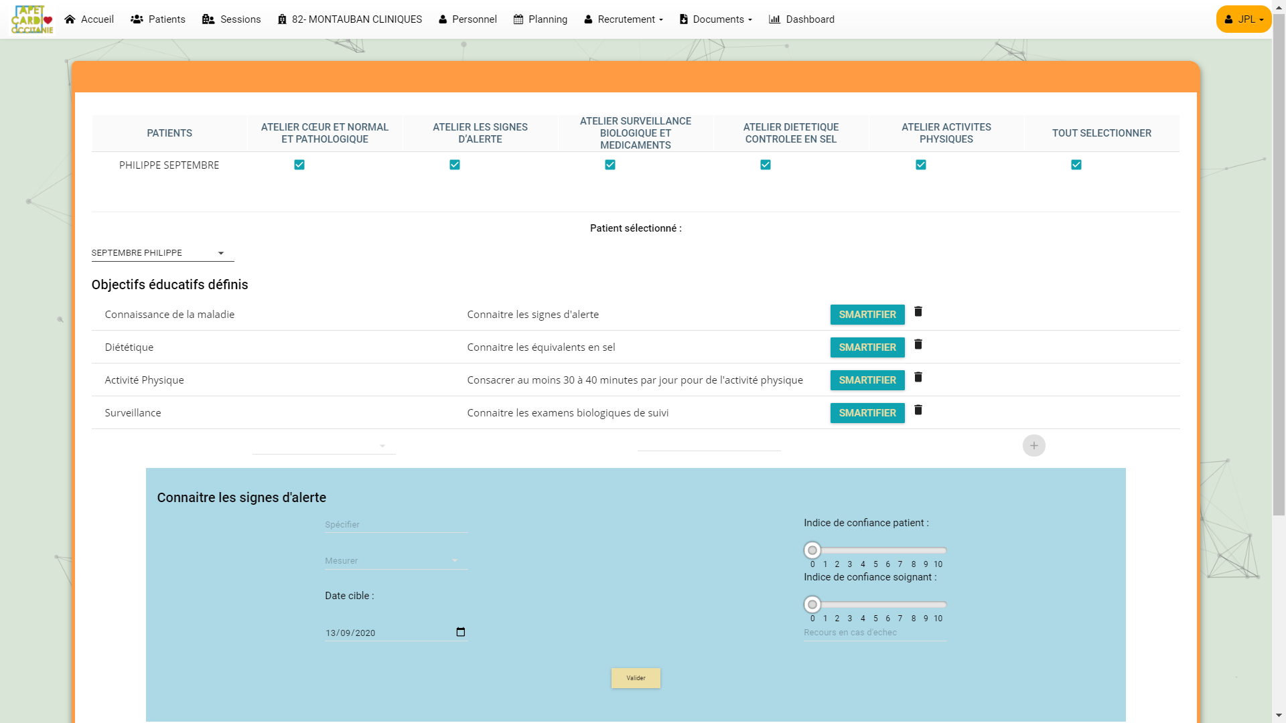
Smartification des objectifs éducatifs et évaluation
Smartifier un objectif éducatif va permettre de l’évaluer secondairement à distance de la séance d’ETP : (S) on le spécifie (M) on le mesure par autoévaluation ou hétéro-évaluation (A) le patient dit s’il est atteignable (R) l’équipe soignante dit s’il est réaliste (T) et on définit la temporalité de l’évaluation de cet objectif : date de rappel.
En cas d’échec le recours est l’adresse mail du centre : ex: montauban@apetcardiooccitanie.fr . Une fois validées ces infos on peut les « EDITER » pour les modifier.

Slide 69
Évaluation globale du programme
Une fois tous les objectifs éducatifs smartifiés on renseigne l’évaluation globale du programme (sur le principe de la cible dans l’ancien PRÊT CARDIO)
Une fois la Smartification et l’évaluation globale faite on clique sur « FINALISER » qui est une action irréversible ++

Slide 70
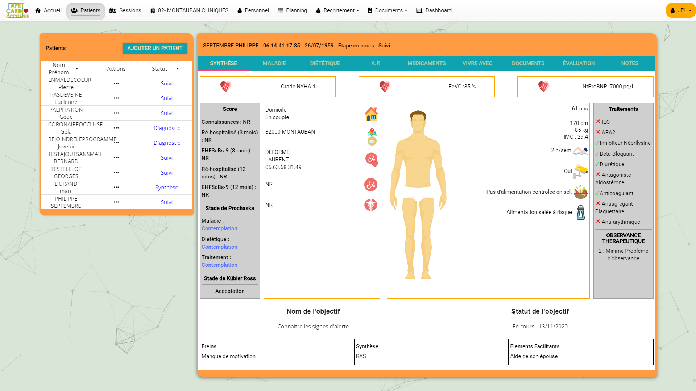
Le patient passe à l’étape de suivi des objectifs et des changements de comportement (questionnaire EHFsBs-9)
Les objectifs smartifiés ont une date d’analyse reportée dans le tableau de bord.
Les évaluations à 3 mois et 12 mois seront des rappels au patient ou à l’équipe éducative (par mail) pour renseigner les réhospitalisassions et le questionnaire de changement de comportement (EHFsBS-9)

Slide 71
Mail reçu à une date programmée pour renseigner le suivi des objectifs éducatifs smartifiés: un mail pour chaque objectif …
Si coché non
alors envoi mail de non atteinte
au contact du centre

Slide 72
Questionnaire à 3 mois et 12 mois : Ré hospitalisation ?

Slide 73
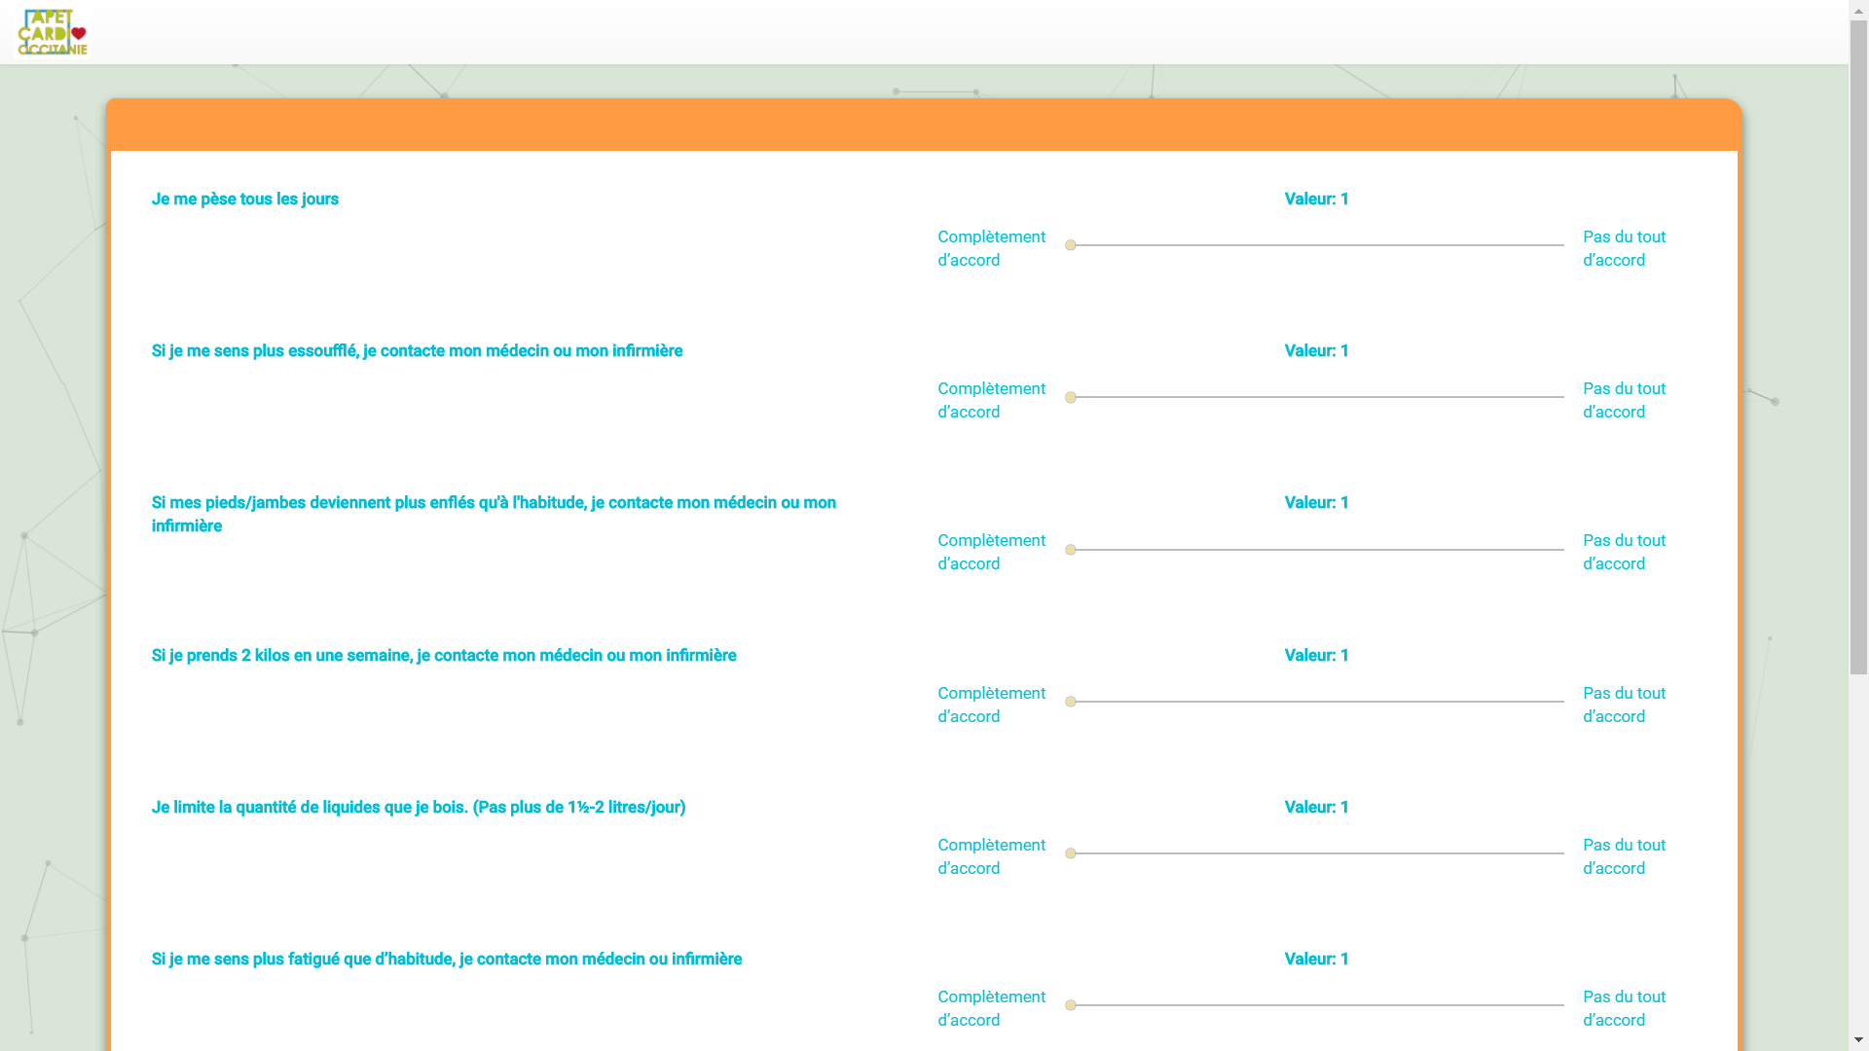
Questionnaire à 3 mois et 12 mois : Changement de comportement?
Questionnaire EHFsBs-9

Slide 74
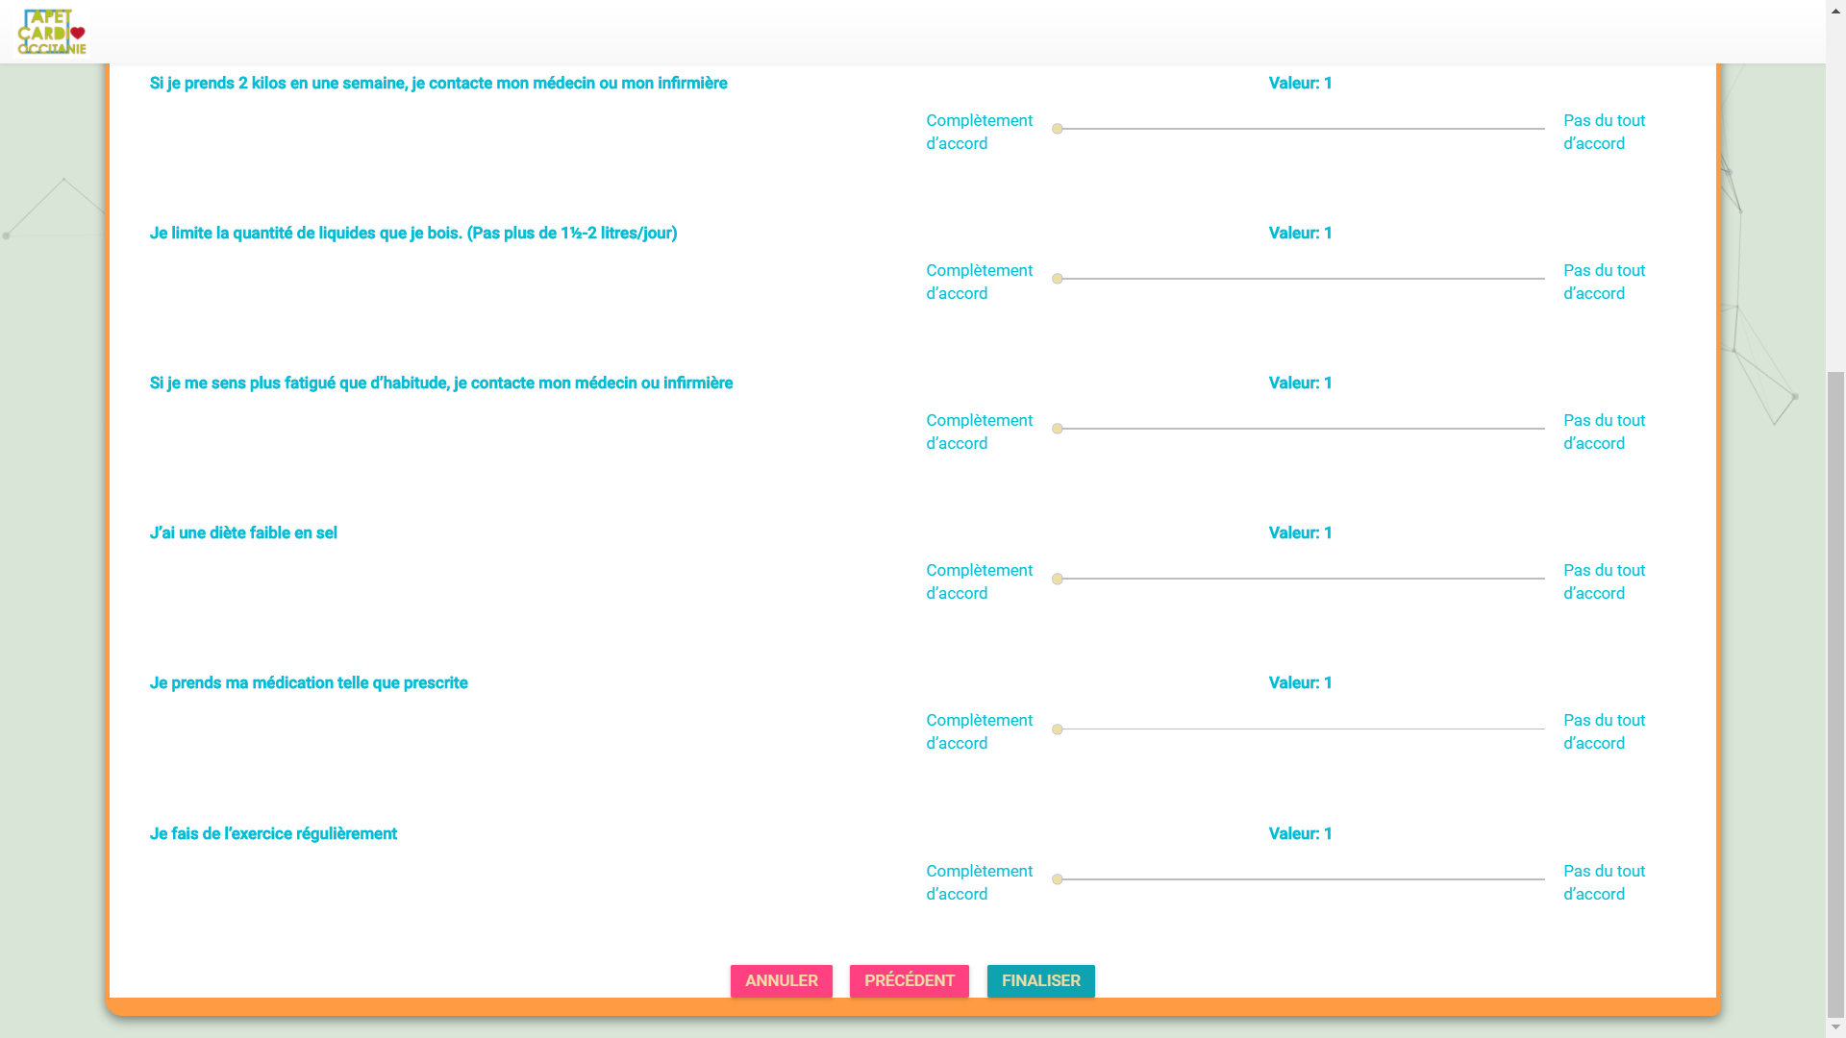
Questionnaire à 3 mois et 12 mois : Changement de comportement?
Questionnaire EHFsBs-9 (SUITE)

Slide 75
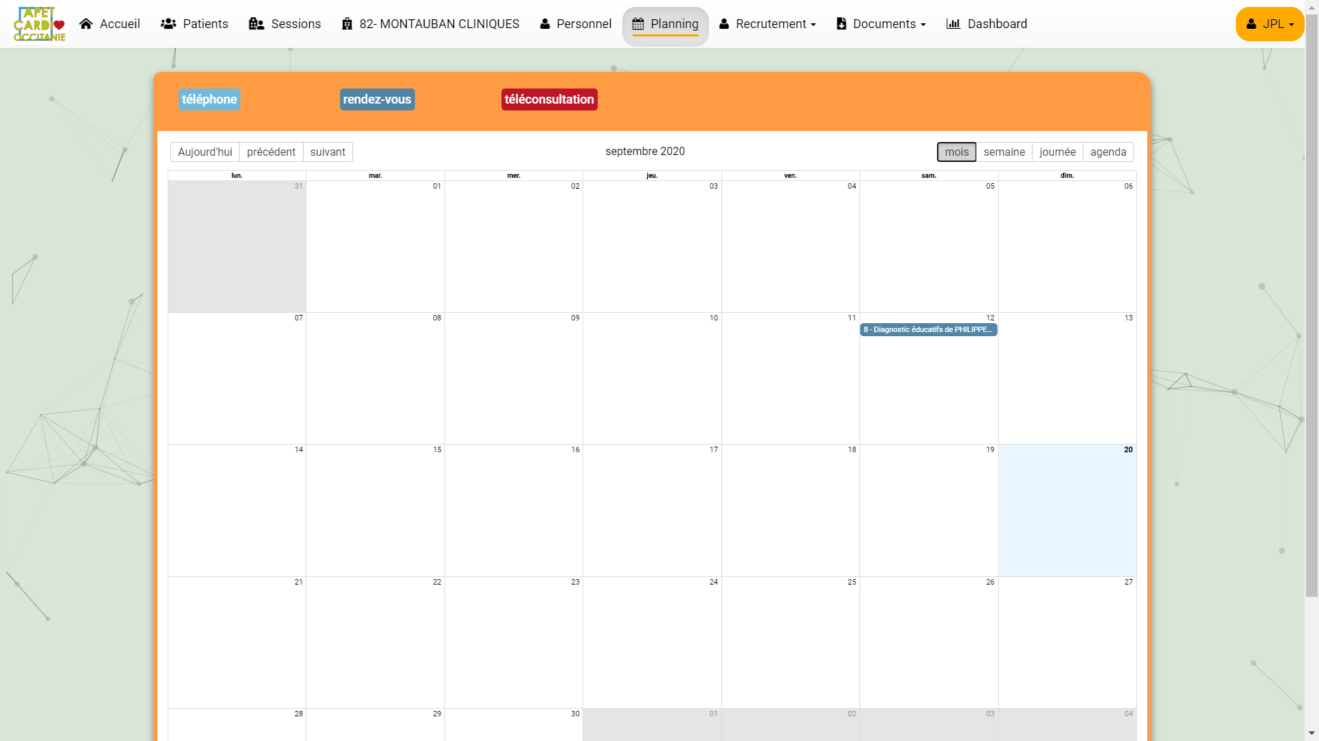
Gestion du planning diagnostics éducatifs et séances ETP ?

Slide 76
Bloc note
Bouton date du jour
Enregistrer le texte renseigné
Sert lors du reporting 3 mois et 12 mois

Slide 77
Gestion du planning diagnostics éducatifs et séances ETP ?
Sur ce planning , vous pourrez visualiser en mode « journée » « semaine » ou « mois » tous les éléments que vous aurez préalablement planifiés; date des session, diagnostic éducatif du patient dont le type sera bien identifié:
Téléphone
Rendez-vous (présentiel)
Téléconsultation (vidéo discussion)
En cliquant sur l’élément sélectionné dans le planning vous pouvez éventuellement le modifier.

Slide 78
Téléchargement de documents à imprimer ?
1- CONSENTEMENT
2- AUTOQUESTIONNAIRE
3- PLANETIC
4- QUESTIONNAIRE DE SATISFACTION
Pourrons servir pour les patients strictement non connectés pour faciliter la saisie. Mais pour le questionnaire il faudra le reporter en mode digital.
Le questionnaire de satisfaction papier servira à reporter les données dans la page ad ’hoc du PRETCARDIO@2020

Slide 79
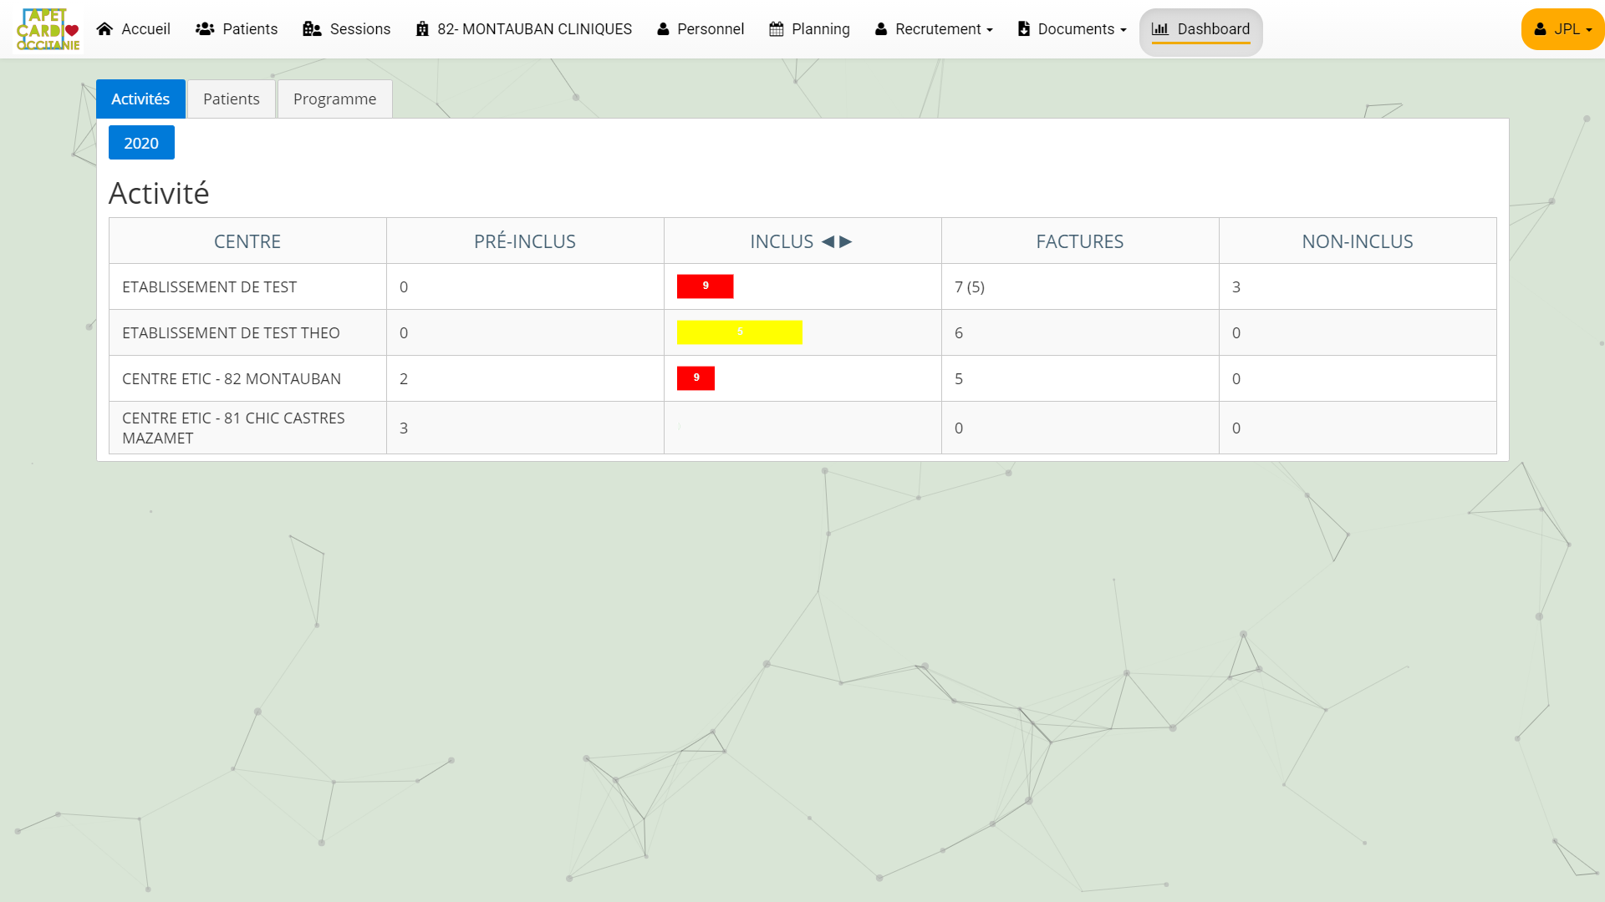
Dash Board : panorama ou suivi du programme dans tous les centres:

Slide 80
Gestion des factures ?
Une fois toutes les phases du programme d’ETP cochées, la facture apparait dans la liste des documents du patients.
Le fait de cocher le document « facture » signifie qu’il est adressé au trésorier par mail: nul besoin d’adresser un exemplaire papier.
Vous pouvez néanmoins imprimer cette facture pour le suivi de la comptabilité de votre centre.
L’administrateur gérera le suivi des factures et les règlements aux différents centres.

Slide 81
Bon TRAVAIL !

